Slide 1
MARUDIO HALISI YA KISWAHILI
NA
MWALIMU EDWARD NASOKHO

Slide 2
AINA ZA MANENO
NOMINO
- Nomino ni jina la kitu, mtu, mahali, jambo au hali fulani.
Aina za nomino
1. Nomino za pekee
Majina ya watu: Yusufu, Rajabu, Wambui, Kendi n.k
Vyeo vya watu: Bw. Ndichu, Bi. Jedidah, Dkt. Omari n.k.
Mahali: Nairobi, Embu, Busia n.k.
Siku za juma: Jumamosi, Jumapili n.k.
Miezi: Januari, Mei n.k
Masomo: Somo la Hisabati, Sayansi, Dini n.k
Majina ya Mungu: Rabana, Mola, Karima n.k
Nomino hizi ziandikwapo huanza kwa herufi kubwa.

Slide 3
2. Nomino za wingi
Nomino hizi hupatikana katika hali ya wingi pekee.
Kama vile: maji, mauti, urembo, woga, ubaya, asali, sharubati n
3. Nomino za jamii/ makundi
Mifano:
Baraza la mawaziri/wazee
Doti ya kanga
Bumba la nyuki
Kilinge cha wachawi
Kicha cha funguo
4.Nomino za kawaida
Nomino hizi hupatikana katika umoja na wingi
Jino- meno
Chungwa-machungwa
Kitabu – vitabu
Mzee- wazee

Slide 4
5. Nomino ambata
Huundwa kwa kuunganishwa kwa nomino mbili.
Mwana+mke= mwanamke
Mwana+siasa= mwanasiasa
Mdondoa+kupe=mdondoakupe
Mkaza+mwana=mkazamwana
Mkaza+hau=mkazahau
6. Nomino za vitenzi jina
Huwa ni nomino za ngeli ya KU
Hutaja jina la kitenzi
Mifano: kucheza, kuja, kulia, kula, kuelewa, kutunga n.k
7. Nomino za dhahania
Nomino hizi hutaja hali au mahali pasipoonekana wala kugusika.
Mifano: uhai, mauti, urembo, woga, ubaya, mapenzi n.k.

Slide 5
VIVUMISHI
Ni maneno yanayotumiwa kutoa maelezo zaidi kuhusu nomino.
Kivumishi huja baada ya nomino katika sentensi.
Aina za vivumishi
1. Vivumishi vya sifa/visifa – hivi hutumiwa kusifia nomino.
Mifano: -zuri, -nono, - ekundu, - bovu, -refu, -tamu n.k
- Gari zuri ni la mwalimu Chacha.
2. Vivumishi vionyeshi/ vivumishi viashiria - huonyesha mahali kitu kilipo.
Mifano:
huyu - hawa --------------- karibu zaidi
huyo-hao --------------- mbali kidogo
Yule –wale--------------- mbali sana
Mwanafunzi huyu anaelewa swali.
Wanafunzi hawa wanaelewa maswali.

Slide 6
3. Vivumishi vimilikishi
-angu-----------etu
-ako-------------enu
-ake--------------ao
Afya yangu ni muhimu sana.
Afya zetu ni muhimu sana.
4. Vivumishi viulizi
Hutumiwa pamoja na nomino kuuliza swali.
gani?
-ngapi?
-ipi?
Kiungo gani kinachokuuma?
Viungo gani vinavyowauma?

Slide 7
5. Vivumishi vya idadi
Huonyesha jumla ya vitu au mambo yanayohesabika.
Kumi, chache, tele, kamili, -ote, -ingi n.k
Vifaru wachache waliwindwa.
6. Vivumishi vya pekee/halisi
Hivi ni: -enye, -enyewe
-ote, -o-ote
-ingine -ingineo
Vivumishi hivi huchukua viambishi vya ngeli husika.
7. Vivumishi vya a- unganifu
Darasa la wanafunzi.
Nyumba ya aushi.
Kitabu cha Kiswahili.
Dawa za kulevya zinadhuru.
Maswali ya kcpe
2000(26), 2005(20), 2004(26), 2003(16), 2013(22)

Slide 8
VIWAKILISHI
Viwakilishi ni maneno yanayosimamia/kuwakilisha nomino.
Hutumiwa pale ambapo nomino haikutajwa.
Mifano:
Yeye anaugua ukimwi.
Hapa ni pazuri kiliko pangu.
VITENZI/VIARIFA
Vitenzi ni maneno yanayotuarifu jambo linalotendwa.
Lia, tembea, soma, la, fa ona, andika, vua, uza n.k
VIUNGANISHI
Viunganishi ni maneno yanayotumiwa kuunganisha sentensi zikawa moja
Aina tofauti za viunganishi
Vya ziada---------- pamoja na, licha ya, tena, kasha, vilevile n.k
Vya sababu--------kwa madhumuni, kwa ajili ya, kwa kuwa, kwa sababu
Vya tofauti-------------isipokuwa, ijapokuwa, walau, ingawa, lakini,bali n.k
Vya ulinganisho-----------sembuse, seuze, kuliko, fakaika n.k
Vya uteuzi-------------wala, aidha, ama, au n.k

Slide 9
VIELEZI
Vilezi ni maneno yanayotufahamisha habari zaidi kuhusu kitenzi, kivumishi au kielezi kingine.
Aina za vielezi 1. Vielezi vya kutilia mkazo/takiriri/shada
Hutumika kusisitiza utendi wa kitendo husika mifano Uta na upote, Furaha riboribo, Fanya juu chini, Dhahiri shahiri, Daima dawamu, Bure bilashi
2. Vielezi vya wakati
Hufafanua zaidi yuu ya wakati wa kitendo kufanyika
Hujibu swali la lini? Jumapili/Dominika, Kesho, Leo, Mapema, Mchana, Mwakani, Sasa
Karibuni, Punde tu, Usiku mkuu, Kijomba
kiambishi cha –po- cha wakati pia ni kielezi cha wakati

Slide 10
3. Vielezi vya namna/jinsi/hali
Hujibu swali la vipi?
Hobelahobela, Kimoyomoyo, Vururumtende, Vuu, Jii, Ndi, kwikwikwi
Taratibu, Hangahanga, Alaala, Kiajabu, Kwa furaha
4. Vielezi vya idadi / kiasi
Hujibu swali la …..mara ngapi au ngapi.
Daima, Kiasi, Kila mara, Tele, Siku zote, Siku kadhaa, Mara moja, Mara tano.
5. Vielezi vya mahali
Hujibu swali la wapi? Katikati, Mashariki, Ndani, Nyuma, dukani, Kando
Nomino yoyote inaweza kugeuka kuwa kielezi cha mahali iwapo itaunganishwa au kuongezwa –ni ya tamati. Mf; nyumba + ni = nyumbani

Slide 11
VIHISISHI/VIINGIZI
Vihisishi ni maneno yanayoonyesha hisia fulani kama vile: mshangao, furaha, huzuni au mshtuko.
Alama ya hisi (!) hutumiwa kutamatisha kauli.
Mifano.
Mshangao; salaale! Lo! Mama wee! Kumbe!
Furaha; Ewaa! Aleluya! Loo! Alhamdulillahi!
Huzuni; pole! Hamadi! Ole wake!
Mshtuko; Aisee! Alfanalek! Alaa! La!
VIHUSISHI
Vihusishi ni maneno yanayoonyesha uhusiano baina kitu na kitu kingine au mtu na kitu/mahali.
Hivi ni kama vile: katikati ya, katika, kando ya, upande wa, nje ya, ndani ya, ukingoni mwa, nyuma ya n.k

Slide 12
NGELI MBALIMBALI
Ngeli ni kundi lenye nomino zenye sifa zinazofanana kisarufi.
NGELI YA A-WA
Viambishi vya ngeli ya hii ni A umoja na WA wingi
--Huchukua majina ya viumbe wote wenye uhai na roho.
Nomino maiti pia huwekwa katika ngeli hii. Mifano:
Mdudu—Wadudu
Mwovu—Waovu
Kiroboto—Viroboto
Dereva—madereva
Bata—mabata
kandawala —makandawala
Karani—makarani
Haramia--maharamia
Nohodha—manahodha
Diwani—madiwani

Slide 13
NGELI YA KI—VI
-Hucukua najina ya vitu visivyo na uhai na huanza kwa kiambishi KI- au ch- ( umoja) na Vi- /vy- ( wingi), udogo wa nomino yoyote pia hujumuishwa katika ngeli hii.
Mifano kituo—vituo kitabu—vitabu Chano—vyano
chama ---vyama chandarua----vyandarua kitoto------vitoto
Kijitabu----vijitabu kigombe-----vigombe
NGELI YA U—I
--Huchukua nomino zinazojumuisha viungo vya mwili, mimea na vitu vingine visivyo na uhai .Huanza kwa: M-, Mu-, Mw-, Mo-, na Mi- katika wingi.
Mifano Mkono—mikono mhogo—mihogo
Mwaka ---miaka muwele—miwele
Moyo---mioyo moto—mioto

Slide 14
NGELI YA LI--YA
Nomino katika ngeli hii huwa na mianzo tofauti lakini wingi huchukua Ma- au Me-.
Pia nomino yoyote ikiwekwa katika ukubwa hujumuishwa katika ngeli hii ya Li- Ya- Darasa—madarasa eneo---maeneo gari------magari
jisanduku—---majisanduku dovu----------madovu.
Kono—----------makono lango---malango jisaa---majisaa
NGELI YA I—I
---Nomino katika ngeli hii huanza kwa silabi mi- japo si zote.
Nomino katika ngeli ya i-i hazibandiliki katika hali zozote.
Miwani—miwani mifugo—mifugo mizani—mizani
mirathi—mirathi mikwala—mikwala Mipasho—mipasho
miramo—miramo
Mifano ya nomino katika ngeli hii ambazo hazianzi kwa silabi Mi- ni kama vile chai,mvua,kahawa,chumvi,hew,sukari,bizari nk.

Slide 15
NGELI YA U—U
---Nomino katika ngeli hii ya u-u huanza kwa silabi u/w/mo…..na hazibadiliki katika hali yoyote. Ujinga—ujinga Ugali--—ugali
ujanja—-ujanja wanga—wanga
woga—woga moshi----moshi
mori-------mori motisha----motisha
NGELI---YA—YA
Nomino katika ngeli hii huanza kwa silabi ma- na hazibaliki katika umoja na wingi. Aghalabu huchukua vitu visivyogawika wala kuhesabika. Mate--------mate
maziwa—maziwa
mazingira—mazingira
mafuta—------mafuta
maarifa—maarifa
mauko---mauko

Slide 16
NGELI YA U—ZI
Ngeli hii huwa na utaratibu maalum.
Majina katika ngeli hii huanza kwa silabi u-/ w- katika umoja na katika wingi nd, ny-, mb- na mengine u- huondolewa kufanyiza wingi wa nomino husika.

Slide 17
NGELI YA U—YA
--Nomino katika ngeli hii huanza kwaU- katika umoja na Ma- katika wingi. Ubele—mabele Ugonjwa----maganjwa utete—matete
uewele—mawele uovu—maovu uchungu—machungu
ulimwungu---malimwengu uasi--------maasi
upana--------mapana ulezi--------malezi
NGELI YA PA - KU –MU
Hii huwa ngeli ya mahali.
PA: Kiambishi hiki huonyesha mahali maalum; mahali panapovutia nia ni hapa.
KU: huonyesha mahali ambako ni eneo kubwa; mahali kunakovutia ni huku.
MU: huonyesha mahali ndani; mahali mnamovutia ni humu.

Slide 18
UUNDAJI WA MANENO
Kuunda nomino kutokana na vitenzi
Kuunda vitenzi kutokana na nomino

Slide 19
MAAMKIZI
UKANUSHAJI
Kukanusha ni hali ya kukana ama kukataa jambo. Ni kinyume cha kukubali au kuyakinisha. Aina za vikanushi ni kama:

Slide 20
Vikanushi vya nafsi
Kukanusha vitenzi vyenye kiambishi -ku-
Vitenzi vyenye kiambishi -ku-huitwa vitenzijina kwa sababu vimeundwa kwa vitenzi. Hukanushwa kwa kupachika kiambishi -to- baada ya -ku-.
Nafsi | viwakilishi | vikanushi | yakini | ukanusho
Mimi Sisi | Ni- Tu- | Si- Ha- | Nitaandika waraka. Tutaandika nyaraka. | Sitaandika waraka. Hatutaandika nyaraka.
Wewe Nyinyi | U- M- | Hu- Ha- | Ulimwona mwalimu. Mliwaona walimu. | Hukumwona mwalimu. Hamkuwaona walimu.
Yeye wao | A- Wa- | Ha- Ha- | Anasoma hadithi. Wanasoma hadithi. | Hasomi hadithi. Hawasomi hadithi.
Ni sehemu ya kwanza tu ambayo hukanushwa kwa kutumia ‘–to-‘ilhali sehemu ya pili hukanushwa kawaida.

Slide 21
Kukanusha -ki- ya masharti
ki -ya masharti au ya lazima hukanushwa kwa -sipo-
Soma mifano ifuatayo:
Ukija utaniona. -------------------------------- Usipokuja hutaniona.
Akisoma sana atafaulu. --------------------Asiposoma sana hatafaulu.
Tukipanda miti tutapata mvua.------ Tusipopanda miti hatutapata mvua.
Nikivuta sigara nitaugua saratani.--- Nisipovuta sigara sitaugua sataratani.
Kukanusha kirejeshi ndi- tunatumia si-
Kitabu hiki ndicho kinachofaa. ------- kitabu hiki sicho kinachofaa.
Ukimwi ndio uwele hatari. ------ Ukimwi sio uwele hatari.
Mwalimu Nyagah ndiye aliyenifundisha. ----Mwalimu Nyagah siye aliyenifundisha.
Magari hayo ndiyo ya rais. –------------- Magari hayo siyo ya rais.

Slide 22
Kukanusha ni- tunatumia si-
Shule yao ni nzuri.--------------------------- Shule yao si nzuri.
Simu ni kifaa cha mawasiliano.----- Simu si kifaa cha mawasiliano.
Aliyelala ni mwanafunzi. ---------------------- Aliyelala si mwanafunzi.
Hiki ni kitabu chako. ------------------------------- Hiki si kitabu chako.
Kukanusha kiunganishi ‘na’ tunatumia ‘wala’
Tuliimba na tukaigiza.------------------ Hatukuimba wala hatukuigiza.
Alijizatiti na akashinda. ------------------Hakujizatiti wala hakushinda.
Umenisikiliza na ukaelewa. --------- Hujanisikiliza wala hujaelewa.
VIKANUSHI VYA NYAKATI/NJEO
Wakati uliopita –li- hukanushwa na kiambishi –ha-
Macho yaliniuma. -------------------------- Macho hayakuniuma.
Mtoto aliadhibiwa. ------------------------- Mtoto hahuadhibiwa.
Mwalimu alinikosoa. -------------------- Mwalimu hakunikosoa.

Slide 23
Wakati timilifu/ muda si mrefu –me- hukanushwa na –ja-
Ameenda shuleni. -----------------------– Hajaenda shuleni.
Tumecheza kibemasa. ---------------- Hatujacheza kibemasa.
Wamemaliza kusoma. ------------------- Hawajamaliza kusoma.
Wakati uliopo (sasa) hukanushwa kwa kuongezea herufi -i- mwishoni.
Anazungumza Kiswahili. --------------------- Hazungumzi Kiswahili.
Watalii wanawasili sasa. -------------------- Watalii hawawasili sasa.
Ananadhifisha mazingira. ----------------- Hanadhifishi mazingira
Wakati ujao ‘-ta-‘ hukanushwa kwa kuambatanisha kiambishi ‘-ha-‘ na ‘-ta-‘
Mwalimu Nyongesa atatufundisha. ----– Mwalimu Nyongesa hatatufundisha.
Ufahamu utasomwa. –-------------------- Ufahamu hautasomwa.
Katana na Sidi wataenda Malindi. -------- Katana na Sidi hawataenda Malindi.

Slide 24
Wakati wa mazoea -hu- hukanushwa kwa –ha- na kutia silabi -i- mwishoni.
Kisebeho huliwa asubuhi. ------------------------- Kisebeho hakiliwi asubuhi.
Kishuka huliwa adhuhuri. ----------------------- Kishuka hakiliwi adhuhuri.
Pilau hupikwa kwa nyama. ---------------------- Pilau haipikwi kwa nyama.
MASWALI YA K.C.P.E
2012----24/2011-----16/2005----18/2002----21/2003----29
UAKIFISHO
Uakifisho ni matumizi ya alama za lugha ili kuyafanya yaadikwayo yaeleweke vyema.
Baadhi ya alama hizi ni;

Slide 25
Herufi kubwa
Herufi kubwa hutumika mwanzoni mwa Sentensi
Nomina za pekee: Hamisi, Nyeri, Ali
Siku za juma, miezi na siku kuu: Jumatatu, Mei, Madaraka.
Lugha: Kiswahili, Kiingereza, Kimeru,
Dini: Kikristo, Kiislamu, Kihindi
Baada ya alama ya hisi (!) au baada ya kiulizi (?)
Kiulizi ?
Hutumiwa mwishoni mwa sentensi badala ya kikomo kuuliza swali.
Gichuru alipata alama ngapi?
Ulimwengu uliumbwa kwa siku ngapi?
Wallah ameandika kitabu kipi?
Mtajo au vinukuu “ ”
Hutumiwa kuonyesha maneno yaliyosemwa na mtu Fulani moja kwa moja.
“Nitazuru mbuga ya Malkamari mwakani, ” Herena alimwambia msenawe.
“Mtihani ulikuwa mboga sana, ” Sikama alisema.

Slide 26
Nukta/Kitone/Kituo/Kikomo (.)
Alama hii hutumiwa
--Kufupisha maneno…k.m---Bw. Bwana
--Kutenga saa na dakika 7.45 -Saa moja na dakika arobaini na tano.
--Katika Uandishi wa tarehe — 16.08.2015.
--Kutenga shilingi na senti-3.55-Shilingi tatu na senti hamsini na tano.
Nukta mbili/ koloni :
Huonyesha kuwa kuna orodha itakayofuata.
Nitaenda sokoni kununua : maembe, machungwa, malimau na matufaha.
Chiriku anazungumza: Kiswahili, Kiingereza, Kiyahudi,Kijerumani na Kifaransa kwa ufasaha.
Mabano ( )
Hufungia neno au maneno yaliyoandikwa ambayo si lazima kuandikwa ingawa yanaongeza maana.
Kitabu hiki (Marudio Kamilifu ya Kcpe) kitanifaa sana.
Mzee Jomo Kenyatta (mwanzilishi wa taifa hili) aliupinga ukoloni.

Slide 27
Koma /kituo/mkato ,
Hutumiwa badala ya mabano kuyatenganisha maneno yaliyoongezwa ambayo si lazima yawepo.
Hutenga sentensi ili kuonyesha kupumzika.
Kuandika tarakimu……….1,345,400.
Kama semi koloni……….Ingawa ni mwerevu, ana muda wa kusoma tena.
Hutumika katika Anwani ….S.L.P 165, BUNGOMA.
Hutenga vitu vilivyo katika orodha……Nimenunua daftari, kalamu, rula na wembe.
Ritifaa (‘)
Hutumika kuonyesha sauti za ving’ong’o……......Ng’ombe, Ng’ambo….
Hutumika kuonyesha neno limefupishwa………N’na majarida mengi sana maktabani.

Slide 28
Mkwaju au Mshazari ( / )
--Huonyesha visawe vya maneno
1. Ghulamu/Mvulana 3.Siku/Kaski
2. Zaraa/Kilimo 4.Mtu/Nsi
--Kuandika tarehe……….12/2/2015
--Hutumika badala ya viunganishi kumaanisha ama na au
Walimu/ wanafunzi watacheza mpira wa netiboli.
Alama ya hisi (!)
--Huonyesha hisia Fulani…….k.m Ah! Ni nani amenichukua Kalamu yangu?
--Hutumika pamoja na tanakali za sauti….km.Mtoto alianguka majini Chubwi!
--Kuonyesha amri……….”Ondokeni hapa haraka!” mama alisema.
alama ya dukuduku (……)
Hutumika kuonyesha usemi haujakamilika
a)Mwanda Tezi na omo………….

Slide 29
Kisitari kifupi (--)
--Huonyesha neno halijakamilika/ halikutoshea kwenye sentensi
a)Nitanutaenda sokono kununua nguo,sahani .machu-
ngwa.
--Huunganisha maneno mawili ili kuunda neno moja
a) Isimu-jamii ni somo ambalo limeingizwa kwenye silabasi mpya.
--Hutumika katika kuandika tarehe….18-12-2014 Maswali ya Kcpe 2000--25, 2005--25, 2014--25, 2003—20
USEMI HALISI NA USEMI WA TAARIFA
Kanuni za semi halisi
Hutumia vinukuu (‘’ ‘’) kuyafungia maneno yaliyotoka kinywani mwa mnenaji. Hutumia nyakati zozote. Herufi kubwa hutangulia baada ya kuweka alama ya kufungua.
Alama za kuulizia na zile za hisi hutumika (?, !)
Mifano katika sentensi
“Nimefuzu mtihani wangu,” Kiraka alisema.
“Hoyee! Tumeshinda,” mashambiki walisherehekea.
“Uliugua siku gani?” Daktari alimhoji mgonjwa.

Slide 30
Usemi taarifa au ripoti
Haya ni maneno yanayotolewa na mtu wa pili kutoka kwa mnenaji halisi.
Baadhi ya kanuni za kuripoti
Agharabu hutumia wakati uliopita
Alama za hisi, viuluzi na vinukuu hazitumiki.
Baadhi ya maneno hugeuka na kuwa hivi.

Slide 31
Mifano katika sentensi
“Ninasoma gazeti,” Njoki alisema.
Njoki alisema kwamba alikuwa akisoma gazeti.
“Mngependa soda gani?” Mhudumu aliwauliza.
Mhudumu alitaka kujua walitaka soda gani.
“Lo! Paka ameyanywa maziwa yote sasa,”yaya alishangaa.
Yaya alishangaa kuwa paka aliyanywa maziwa yate wakati huo.
Maswali ya Kcpe
2001………………23 2002………….…………..16
2004……………..……….22 2005………………….19
2006………………….29 2007…………………23
2008……………………..16 2009……………………19
2010………………..13 2013………………..…….18
2014……………………..17

Slide 32
MATUMIZI YA MENENO MBALIMBALI
1.Matumizi ya KWA
1.Kuonyesha sababu
a.Wafula aliadhibiwa kwa uzembe wake
b.Tulienda kwa baba kupewa ushauri
2.Kuonyesha mahali /kihusishi
a.Maria anaishi kwa mjomba wake
b.Nilienda kwa Nyongesa jana
3.Kuonyesha msemo
a.Wanafunzi walienda moja kwa moja hadi shuleni
b.Jana tulikutana na rais ana kwa ana
4.Kuonyesha pamoja na
a.Walimu walikula sima kwa samaki
b.Waliandama wake kwa waume
5.Kwa ya kitumizi/Kifaa kilichotumika
a.Watilo alisafiri kwa gari la shule
b.Tulisafiri kwa matwana hadi Bungoma

Slide 33
6.Kuonyesha kimilikishi
a.Kwake kuna kunguni wengi sana
b.Hapa kwao Bethel kuna wageni leo
7.Kuonyesha Akisami
a.Edwin alipata sabini kwa mia
b.Mbili kwa nne ni nusu
8.Kuonyesha kiulizi
a.Kwa nini ulienda nyumbani mapema?
b”.Kwa nini hukupitia kwangu?”Sophia aliuliza.
9.Kuonyesha wakati
a.Wageni walisafiri kwa muda wa saa nzima hadi Nairobi
b.Mjomba alifungwa kwa muda wa miezi miwili gerezani
10.Kuonyesha A-Unganifu
a.Kucheza kwa wanafunzi ni hatari sana
b.Majilisini kwa walimu kunaoshwa
11.Kuonyesha ulinganisho
a.Timu ya Kibuke ilishinda Muungano kwa mabao mawili kwa moja
12.Kuonyesha kiunganishi
a.Nilifika nyumbani usiku kwa kuwa magari hayakuwa barabarani
Maswali ya KCPE 2013..17/2006..24/2003..23/2011..21

Slide 34
2.MATUMIZI YA KI
1.KI ya Udogo
Kudunisha nomino katika ngeli ya KI-VI
a.Kitoto kimetoroka shuleni
b.Kijiti kimevunjika
2.KI ya Ngeli
Hutumika katika ngeli ya KI-VI
a.Kitabu kimepotea-----Vitabu vimepotea
b.Kiti hiki kinapendeza----Viti hivi vinapendeza
3.KI ya Lazima au masharti
Huonyesha lazima kitendo Fulani kitekelezwe
a.Ukifika mapema utampata
b.Akitembea haraka atafika kwa wakati ufaao
4.KI ya wakati
a.Walikuwa wakicheza kwa furaha (wakati uliopita)
b.Watakuwa wakicheza kwa furaha( wakati ujaao)
c.Wamekuwa wakicheza kwa furaha(wakati/hali timilifu)

Slide 35
5.KI ya kielezi/kifananisho
a.Graham anakula kitoto
b.Ukikimbia kikobe hivyo utafika lini?
6.KI ya kiwakilishi
a.Amekibeba kikombe
b.Kiti ki majilisini
7.KI ya kivumishi
a.Bedani amemchumbia msichana wa kireno
Maswali ya KCPE
1.2013…..NO.23
2.2011…NO.17
3.2006…NO.16
4.2005…NO28
5.2004….NO.19
6.2001….NO.29

Slide 36
3.MATUMIZI YA KA
1. Kuonyesha hali ya kutendeka
a.Zulia limekunjika mara mbili
b.Daftari hili linasomeka vyema
2.Kuonyesha mfululizo wa matukio
a.Deno alienda akakipika chakula akakila chote
b.Mwanafunzi alikisoma kitabu akakimaliza na akakieka maktabani
3.Kuonyesha kutoa amri
a.Kaleteni vyetu vyenu hapa
b.Kamwambie mama yako aje kesho
4.Hutumika katika Usemi halisi
a.”Nendeni nyumbani mapema,” Dada akasema.
b.”Kimbieni haraka” mama akasema
MASWALI YA KCPE
1.2012……NO.27 2.2009……NO.16

Slide 37
4.MATUMIZI YA NA
1.Kuonyesha wakati uliopo
a.Tuaenda sokoni
b.Ninakisoma kitabu
2.Kuonyesha Kiunganishi
a.Kiruki na Jane wanaimba
b.Simiyu na Watilo wamesimama
3.Kuonyesha hali ya kutendeana / kutendana
a)Maria na Lydia husaidiana kuimba
b.Mimi na Eva tunapendana kama chanda na pete
4.NAya kuonyesha mtendaji
a.Bao limefungwa na Savalanga
b.Wakulima walilipwa na Mbunge
5.NA ya Kumiliki
a.Mama ana gari la kifahari
b.Sisi tuna Ngombe wawili

Slide 38
6.NA ya Ufupishaji na Nafsi
a.Mwalimu anacho kitabu
b.Babu naye alifurahia ushindi wangu
7. NA ya Hali
a.Mtoto ana huzuni nyingi
b.Mkulima ana bidii za mchwa
8.NA ya Uhusiano
a.Hapa napo pana samaki
b.Huyu naye ana nakala safi
MASWALI YA KCPE 2014….NO.29
5.MATUMIZI YA JI
1. JI-ya nafsi
a.Nilijisimamia msiba wote ulionipata
b.Nilijiuliza maswali mengi kuhusiana tukio hilo

Slide 39
2.JI-ya Mtendaji
a.Anayekimbia ni mkimbiaji
b.Anayekula ni mlaji
3.JI-ya Ukubwa
a.Jibwa limepita hapa
b.Jigari lake ni jipya
4.JI- ya Kuonyeshan hali
a.Usomaji wake ni wa kuvutia
b.Uogeleaji wake ni wa ngazi ya kimataifa
6.MATUAMIZI YA PO
1.PO- ya Mahali
a.Aliposimama pa Vyura wengi
b.Wakimbiapo pana watu wengi
2.PO-ya Wakati
a.Tulipofika tulipokelewa kwa shangwe na nderemo
b.Wakimbiapo watu husherehekea

Slide 40
7.MATUMIZI YA NI
1.NI-ya Wingi
a.Njooni hapa tule
b.Kaeni hapa mtafunguliwa
2.NI-ya Mahali /kihusishi
a.Nimefika sokoni
b.Wanafunzi wamo darasani
3.NI-ya nafsi
-Huashiria nafsi ya kwanza umoja
a.Ninajisomea bibilia mwenyewe
b.Nitaenda nyumbani mapema
4.NI-ya Kiunganishi
a.Kijana Yule ni shujaa
b.Kwao ni mbali sana

Slide 41
7.MATUMIZI YA KINA NA AKINA
AKINA-Hutumika tunapoongea kuhusu kundi moja la watu wenye tabia au hali sawa kama
a.Akina dada –dada wengi
b.Akina mama – mama wengi
KINA--Hutumika tunapoongea kuhusu zaidi kundi moja la watu
a.Kina dada na kaka –
b.Kina mama na baba
UKUBWA, UDOGO NA WASTANI
UKUBWA
-Hali ya kuweka nomino katika hali ya ukubwa Ngeli ya LI-YA
a.Mkono—Kono b.Kichwa –Jichwa c.Uta—Juta
d.Jino—Jijino e.Samaki—Jisamaki f.Mwananchi—Jananchi
UDOGO
--Hali ya kudunisha Nomino huwekwa katika ngeli ya KI-VI Nomino zake…a.Gari—Kijigari b.Ndovu—Kidovu c.Mto—Kijito
Maswali ya K.C.P.E 2013—30 2011—25 2002..29 4.2000..22 5.2002…..no.21

Slide 42
NYAKATI MBALIMBALI
NA,LI,TA,ME,HU,NGE,NGALI,TA,NA
WAKATI WAKE UKANUSHO WAKE
1.NA-----ULIOPO—Ninaenda Sitaenda
2.LI-----ULIPITA---Ulienda Hukuenda
3.TA----UJAO-----Nitaenda Sitaenda
4.ME---TIMILIFU-Nimeondoka Sijaondoka
5.HU---MAZOEA—Hucheza Hachezi
6.NGE—TEGEMEZI WAKATI ULIOPO Singe
7.NGALI—TEGEMEZI WAKATI ULIOPITA Singali
MIFANO MBALI MBALI
1.Ningeenda ningempata----Ningeenda nisingempata
2.Ningalienda ningalimpata---Nisingalienda nisingalimpta
Maswali ya K.C.P.E
1.2010------NO.29 2.2009----NO.17 3.2006----NO.21 4.2002…..NO.18 5.2001…….NO.21

Slide 43
SILABI
Ni asehemu ya neno inayouundwa na konsonanti na Irabu au Irabu pekee na hutamkwa kwa pamoja kama fungu moja la sauti.
Mfano…..
i+ta=ita
E+nda=enda
Maswali ya K.C.P.E
a.2013-----NO.24
b.2011….NO.18

Slide 44
Umoja na wingi pamoja na ngeli za nomino mbalimbali
NGELI | UMOJA | WINGI
A-WA | Nahodha Bata Baharia Selamara Mkunga Dereva | Manahodha Mabata Mabaharia Maslemara Mikunga madereva
LI-YA | Ua Bao Darasa Ziwa zulia | Maua Mabao Madarasa Maziwa Mazulia
I-ZI | Karatasi Saa Bahari Pua shehena | Karatasi Saa Bahari Pua shehena
I-I | miadi | miadi
YA-YA | mradhi | maradhi

Slide 45
Andika katika wingi
Nahodha stadi alikiendesha chombo kile.
Ninapenda kula wali kwa nyama ya bata.
Malaika alipakatwa na mkunga huyu.
Ua la mwaridi linanukia.
Bao la ushindi lilifungwa dakika ya mwisho.
Maswali ya Kcpe
2013…………………………..19
2014…………………………….18
2010……………………………17
2008…………………………….23
2005…………………………..29
2000……………………………18
2000…………………………..30

Slide 46
HESABU AU HESABATI
Hii ni ile hali ya kuhesabu ambapo kwa kawaida huanza na moja hadi mwisho mathalani
Moja - 1
Mia - 100
Elfu - 1,000
Laki - 100,000
Milioni - 1,000,000
Aidha kuna vipindi ambavyo hupatikana katika kalenda mathalani kipindi cha
Miaka kumi ni – Mwongo
Miaka mia moja - karne
Miaka elfu - milenia

Slide 47
AKISAMI - Akisami ni sehemu ya kitu kizima.
½ Nusu | 2/3 Thuluthi mbili
1/3 Thuluthi | 4/4 Robo nne sawa na moja
¼ Robo | 5/6 Sudusi tano
1/5 Humusi | 9/10 Ushuri tisa
1/6 Sudusi | 2/15 Mbili kwa kumi na tano
1/7 Subui | 5/20 Tano kwa ishirini sawa na ushuri
1/8 Thumuni | 10/30 Hii ni sawa na thuluthi moja
1/9 Tusui | 6/8 Thumuni sita
1/10 Ushuri | 4/9 Tusui nne
MASWALI YA K.C.P.E
2001----16 2003----24 2006---24 2012---23

Slide 48

MAUMBO
Pembe tatu mraba mche kopa
Duara dufu kiguni pembe mche mstatiri
MASWALI YA KCPE
2003…………………………25
2006………………………….28

Slide 49
MSAMITI WA UKOO
Darasa La 8
1.Mwanyumba/ngauti—Mtu aliyeoa nyumba moja na mwengine
2.Mkazamwana—Mke wa mjomba/makaza hau
3.Halati---Dada yake mama
4.Mwamu/mlamu—Kaka wa mke /mume wa dada
5.Wakoi—Watoto wa shangazi ,mjomba au Halati
6.Bavyaa-Baba wa mume
7.Mavyaa—Mama wa mume
8.Umbu—Jina waitanalo dada na kaka
Darasa La 5
1.Baba wa kambo—Baba asiyekuzaa
2.Wifi---Mke wa kaka au dada wa mume
3.Shemeji—Ndugu wa mke wa ndugu wa mume
4.Mpwa—Mtoto wa ndugu
5.Kilembwe—Mwana wakitukuu
6.Mkazamwana—Mke wa mwana
7.Kilembwekeza—Mwana wa kilembwe
8.Kining’ina—Mwana wa Kilembwekeza

Slide 50
Darasa La 4
1.Mjukuu—mtoto wa mwana
2.Kitukuu—Mwana wa mjukuu
3.Mama wa kambo—mama asiyekuzaa Lakini anakulea
4.Babu mkuu—babu wa babu anayekulea
5.Nyanya mkuu—nyanya wa nyanya
Maswali ya K.C.P.E
1.2014…..NO.21
2.2013…..NO.25
3.2007…..NO.24
4.2008…..NO.29
5.2011……NO.26
6.2008……NO.21

Slide 51
VIKEMBE
1.Kimatu—Nzige
2.Buu—Nzi
3.Kitungule—Sungura
4.Shibli—Simba
Wimbo wa Vikembe
Kikembe cha sungura nikitungule, kititi au kituju……Kikembe cha nguruwe ni kivinimbi………Kikembe cha ngamia ni nirihi Kikembe cha samaki ni kichengo……
Kikembe cha chuini ..kisui…………….Kikembe cha nge ni kisuse---cha papa ni kinengwe…….cha punda ni kihongwe……cha Funza ni kingonyo…..cha na kikembe cha bata ni kiyoyo
Kikembe cha mbwa ni mwana mbwa au kidue….. haya wa chura ni kiluwiluwi wa kumbe panzi ni kimatu au mainge au fanatu.kikembe cha kondoo ni kimata x 4
Kikembe cha nyuki ni jana ..kiwavi ni cha kipepeo eee hoiya.. x2 kikembe cha paka ni kipusi au kinyaunyau…..eeeee hoiya x2..Kikembe cha ndege nikinda au kiwinda..eeeee hoiya x2
Maswali ya KCPE
a.2001….no.26 b.2003….no.26 c.2010….26

Slide 52
MAPAMBO
Watu hujipamba katika sehemu mbalimbali za mwili ili kuvutia.
sehemu | pambo
Mikononi | Hina,usinga, timbi, bangili, vikuku/keekee, udodi/nyerere na njuga.
Miguuni | Udodi/nyerere,njuga, hina,vikuku/keekee
masikioni | Herini/bali/kipuli, mapete, jaribosi
mdomoni | Ndonya, mduwaa
puani | Kipini, hanzama,kishaufu na kikero
nyweleni | Wigi, chupio, kibanio,hina na ukaria
machoni | wanja
kindevuni | jebu
usoni | Poda na chale
Maswali ya Kcpe 2008…………………………22

Slide 53
WATU NA KAZI ZAO
Mpakizi- mtu anayefanya kazi ya kuweka vitu chomboni.
Mkalimani- mtu anayetafsiri lugha moja hadi nyingine kwa kusema; mtarijumani.
Mnyampara- msimamizi au mwangalizi wa utekelezaji wa kazi fulani.
Hamali- mtu anayebeba mizigo kwa malipo; mchukuzi au mpagazi.
Mtwana- mfanyakazi wa kiume nyumbani; mtumwa mwanamme.
Mjakazi- mwanamke anayefanya kazi nyumbani; mtumwa mwanamke.
Yaya- mwanamke anayefanya kazi ya kuwalea watoto.
Msasi- mwindaji wa wanyama.
Jangili- mtu anayewinda wanyama mbugani bila idhini ya serikali.
Sonara- fundi wa kufua mapambo kwa dhahau.
Mhariri- mtu anayesoma na kuyasahihisha makala kabla hayajasahihishwa; edita.
Muuguzi-mtu anayewahudumia wagonjwa; mualisaji au nesi.
Msingaji-mtu anayewakanda na kuwasugua watu viungo kwa mafuta.
Tarishi-
Ngariba-
Mzegamzega-
Mhazili-
Kungwi-
Nyakanga-
Maswali ya Kcpe 2014…………………..27

Slide 54
SAYARI
a.mercury—zebaki/zaibaki
b.venus—zuhura/ngandu
c.earth—dunia—ina uhai kwa sababu ya maji na hewa ya oksijeni
d.mars—mirihi
e.jupter—mushtari
f.sartun—zohali---ina mviringo maridadi.lkjk
g.uranus—uranisi/kausi
h.neptuni—saratani
maswali ya k.c.p.e
2011---no.27

Slide 55
MEKONI
1.mashizi—unga mweusi wa makaam ambao hupatikana kwenye sufuria au chungu
2.jivu—vumbi la kitu kilichoteketezwa kwa moto
3.kuinjika—kueka chungu juu ya jiko
4.ukoko—mabaki ya chakula yanayobaki kwenye chombo cha kupikia
5.epua—kuondoa chungu juu ya jiko
6.dohani—mfereji wa kutoa moshi jikoni
7.kikaango—chombo cha kutumia kukaanga vyakula
8.mbuzi—chombo cha kukuna nazi
9.koka moto—hali ya kuwasha moto
10.susu—chombo cha kuwekea sahani chungu
11.ufu—nazi iliyokunwa
12.songa sima—hali ya kukoroga unga pamoja na maji na kuwa ugali

Slide 56
13.seredani—jiko la makaa
14.bilauri—kikombe chembamba kirefu kisicho na mkono na hutumika kunywea maji
15.uteo/ungo—kifaa cha kupepetea nazi
16.chano/fua—sinia kubwa ya ubao ya kupakulia chakula
17.mchi—kipande cha mti kinachotwanga nafaka
18.kinu—chombo cha mti kinachotwanga nafaka
19.tanuri—(li-ya)—jiko la kuokea mikate
SEHEMU ZA MWILI
viungo vya ndani ya mwili
1.figo—kiungo kinachokuchuja na kusafisha damu pia huitwa( insi/buki)
2.wengu—kiungo kinachogandamana na tumbo upande wa kushoto
3.nyongo—majimaji machungu ya ini ambayo huyeyusha vyakula
4.chango—utumbo mwembamba pia huitwa uchengelele
5.utumbo—sehemu ndani ya mwili ambamo vyakula husagwa6.kibofu—mfuko wa mkojo ulio tumboni (vibofu)
7.mbavu—mifupa miembamba inayozunguka kifua na tumbo
8.lni—kiungo amabacho hutoa nyongo (wingi:maini)
9.ufizi—nyama ya kushikilia meno pia huitwa…..(sine)
10.ulimi—kiungo cha kuonjea ,kusema na kuamba pia huitwa……(lisani)

Slide 57
15.viungo vya nje ya mwili
1.mboni—sehemu ya ndani ya jicho inayozungukwa na duara nyeusi inayorekibisha mwanga
2.ndewe(i-zi)—sehemu ya chini ya sikio
3.nyusi—nywele zilizopo juu ya macho chini ya kipaji
4.kope—nywele zinazoota kwenye kikawa
5.kidaka-tonge—(ki-vi)—kipande cha nyama kilicho ndaniya kinywa chini ya ulimi pia huitwa……….(kimio/kilimi)
6.nyonga—(l-zi)—sehemu iliyo baina ya paja na kiuno
7.kwapa—(li-ya)—sehemu ya mkono iliyochini ya bega. 8.kwapa—sehemu baina ya goti na nyonga ngeli ya (li-ya)
9.kionja mchuzi-------------------------------------------
10.paja-------------------------------------------------------------------------11.wayo—sehemu ya chini ya mguu itumiwayo kukanyaga

Slide 58
16.sehemu za mwili za ndani
1.ubongo—sehemu laini kichwani iliyo na mishipa ya fahamu
2.moyo/mtima—kiungo kisukumacho damu itembee mwilini
3.meno—hutumikia kutafunia chakula
4.ulimi—kiungo cha kuonjea chakula
5.pafu—kiungo kinachotolea hewa chafu na kuingizia hewa safi mwilini pia huitwa………….duhumu/yavuyavu.
maswali k.c.p.e
1.2012…..no.19 2.2010…….no.25 3.2005……..no.30 4.2006……..18

Slide 59
MIMEA/MATUNDA
1.mbuni—mchani unaotoa vishada vya maua meupe matunda meupe yakiiva
2.mchai—mmea unaotoa majani yanayotengeneza kinywani chai
3.muwa(mua)—mmea unaotoa maji ya kutengeneza sukari
4.mchongoma—mti wenye miiba na majani madogomadogo
5.mkorosho—mti unaozaa mabibo (mbibo/mkanju)
6.shayiri—nafaka inayofanana na ngano inayotumiwa kuwa chakula na hutengeneza pombe.
7.mpareto—mimea unaozaa pareto
8.mdimu—mti jamii ya mlimau wenye matawi mengi ambao huzaa matunda yenye ladha chachu na hutumika kama kiungo cha chakula au kutengeneza juisi.
9.mlimau—mti wenye miiba na majani madogomadogo ya kijani isiyokoza unaozaa mlimau yenye maji ya ugwandu yatumiwayo kama kinywaji /kiungo kwenye nyama au samaki

Slide 60
mmea | zao
mbuni/mkahawa | kahawa
mkorosho | korosho/bibo/
mchai | chai
mpareto | pareto
mdimu | ndimu
mlimau | limau
maswahili k.c.p.e 2012……..no…….22
MAJIRA
Ni kipindi kirefu kiasi cha wakati fulani
1.masika/kifuu—majira ya mvua tele ya mfululizo
2.kiangazi/ukame—majira ya jua kali
3.alfajiri mbichi—mwendo kati ya saa tisa hadi saa kumi na moja asubuhi

Slide 61
4.adhuhuri-mchana kwanzia saa sita hadi saa tisa(12—3:00 pm)
5.alasiri—kati ya saa tisa mchana hadi magharibi
muundo wa kusoma saa
1. 7:00---saa moja kamili
2. 8:00---saa mbili kamili
3. 9:00—saa tatu kamili
6. Jua la mtikati/utosini—mwendo wa saa sita mchana
7. Machweo/machwa—wakati wa jua linapozama magharibi
8. Macheo—wakati jua linapochomoza.
9. Jumamosi—sabato10. Jumapili—dominika
11. mwongo—kipindi cha miaka kumi
12. karne—kipindi cha miaka mia moja
13. milenia/kikwi—kipindi cha miaka elfu moja
14. vuli/mchoo—majira ya mvua ndogndogo hupatikana wakati wa pepo za kaskazini
15. kipupwe—majira ya baridi
16. matlai—msimu wa pepo
maswali ya k.c.p.e 2011…no.27 2010…22 2004…no.21

Slide 62
DIRA
-Hutumika kuonyesha mwelekeo au maira ya Dunia
Vidokezo
1.Kaskazini—Huwa upande wa kichwa
2.Kusini—Huwa upande wa miguuni
3.Mashariki—Huwa upande wa Kulia
4.Magharibi—Huwa upande wa kichwa
1
2
1.Kaskazini
2.Kaskazini Mashariki
3.Mashariki
4.Kusini Mashariki
5.Kusini
6. Kusini magharibi
7.Magharibi
8. Kazkazini magharibi
Maswali ya K.C.P.E 2011 .30
8
7
3
4
6
5

Slide 63
VIMELEA
-Ni wadudu wanoishi kutegemea viumbe wengine ndani au nje ya mwili
Vimelea vya nje ya mwili
1.Chawa—Mdudu anayekaa kwenye nywele za binadamu na nguo chafu
2.Funza/Tekenya—Mdudu anayetekenya vidole vya miguu ya binadamu na huleta mwasho
3. Kiroboto—Hukaa kwenye manyoya /mavazi au vumbi na huuma.
4. Kunguni—Hufyonza damu ya binadamu na hupatikana kwenye malazi machafu na vitanda.
5.Kupe—Mdudu ambaye hugandakwenye miili ya wanyama na hufyonza damu
6.Papasi—Mdudu anayefanana na kungunguni huuma na huleta homa kwa binadamu
7.Mbu—Mdudu wa kufyonza damu na kusababisha Malaria
8.Mbung’o/Ndorobo/Pange/Chafu—Mdudu anayesababisha ugonjwa wa malale.
9.Rubaa—Mdudu anayefanana na nyungunyungu afyonzaye damu na anayekaa kwenye maeneo ya majimaji.

Slide 64
MAKAO YA WANYAMA
1.Ndege—Kiota /Tundu 13.Kiboko--Majini
2.Ng’ombe –Zizini/Zeriba/Chaa 14.Kiwavi--Kifukofuko
3.Samaki—Maji 15.Maiti--Kaburini
4.Nyuki—Mzinga 16.Mamba--Majini
5.Konokono—Kombe 17.Buibui—Utando
6.Kuku—Kizimba
18.Mchwa— Kichuguu/Kidurusu/Kingulima/Kishirazi
7.Rais—Ikulu 19.Mfalme--Kasri
8.Majana—Masega
20.FunzaSakafuni/Miguuni/Vidoleni
9.Mtawala—Kitala 21.Nyoka—Pangoni/Shimoni
10.Minyoo—Tumboni 22.Mfungwa--Gerezani
11.Panzi—Nyasini 23.Fuko--Shimoni
12.Mshukiwa—Korokoroni/Seli 24.Nyani
Maswali ya K.C.P.E 2010……….20

Slide 65
UHUSIANO BAINA YA WATU NA NCHI
1.Mzalendo—Mtu anayependa nchi yake…hadi anaeza jitolea afe kwa sababu ya nchi yake
2.Mlowezi/Setla—Mtu anayehamia nchi nyingine na kupata makao huko
3.Mwenyeji—Mtu ambaye asili yake na mahali Fulani
4.Kibaraka/karagosi—Mtu ambaye hadhi yake ni ya chini na anatumiwa na mtu mwengine aliye na mamlaka ya juu
5.Jasusi---Mtu anayefanya upelelezi nje ya nchi kwa manufaa yake mwenyewe au ya nchi
6.Balozi—Mtu ambaye huwakilisha nhi yake katika nchi Fulani
7.Mtoro---Mtu anayetoroka nchi nyingine
8.Mkimbizi---Mtu anayetoroka nchi yake na kukimbilia nchi nyingine katika usalama.
9.Raia—Mwenyeji wa nchi Fulani
10.Bepari—Mfanyabiashara anayemiliki njia kuu za uchumi kibiashara katika nchi Fulani
Maswali ya KCPE 2007……….30

Slide 66
VIWANDANI
1.Spana---Chombo cha kukazia au kutolea nati
2.Tarakilishi/Kupyuta—Mashine inayohifadhi ujumbe
3.Chereani—Kifaa cha kushonea nguo
4.Vipuri—Ni spea /Vifaa vinavyowekwa kwenye mashine
5.Fuawe—chuma cha kutumiwa na mhunzi kwa kuekea chuma anachofua
6.Jenereta (Majenereta)—Mtambo unaotoa nguvu za umeme
7.Nyundo—Kifaa cha kugongesha misumari
8.Misumari—Chuma kinachoinga ndani ya mbao kushikanisha mbao kamili
9.Parafujo—Msumari wenye hesi pia huitwa (Skrubu)
10.Bisibisi—Chombo cha kukaza au kutolea parafujo au Skrubu
11.Keekee—Chombo cha kutobolea mbao
12.Randa—Chombo cha kusawizisha mbao
13.Msumeno—Chombo cha kukerezea /kupasulia au kukatia mbao
14.Jiriwa/Jiliwa -Chombo cha kushikilia vitu imara vinapofanyiwa kazi
15.Patasi—Chombo cha kutobolea mashimo kwenye mbao
16.Timazi–

Slide 67
VITAWE/POLISEMI
Visawe ni maneno yenye maana zaidi ya moja.
mbuzi | Kifaa cha kukunia nazi
 | Mnyama wa nyumbani jamii ya paa
kaa | Kuketi mahala
 | Kipande cha ukuni kilichoungua
 | Mnyama wa baharini mwenye magamba
hema | Tweta au pumua kwa nguvu
 | Kibanda cha turubari
rai | Afya, siha, uzima.
 | Maoni, ushauri
 | Bembeleza, sihi
somo | funzo
 | Mtu wa jina moja na mwingine
 | Kungwi/mwalimu wa jandoni
 | Rafiki, mhibu, msena
ota | Ona mambo usingizini
 | kumea
 | Jipasha moto
katika | Ndani ya
 | vunjika
 | Kudemka muziki
isha | malizika
 | Jioni kati ya saa mbili hadi saa nne usiku

Slide 68
Tafitia vitawe vifuatavyo Vua
Fua
Kirukanjia
Kitara
Shinda
Lima
Jaa
Goma
Paka
Kuna
Mbuni
Barabara
Kana
maswali ya Kcpe
2002..28 / 2002..24 / 2004..18 / 2004..22 / 2009..18 /
2012..14 / 2014..26
Tikiti
Kanga
Kima
Mwiko
Mto
Tema
Taa
Funza
Chupa
Fuma
Suka
Ringa

Slide 69
VISAWE/ SINONIMU
Maneno yenye maana sawa huitwa visawe au sinonimu.
barabara | Njia, baraste, tariki
kilimo | zaraa
damu | ngeu
maskini | Mkata, fukara
barobaro | Ghulamu,hirimu, barubaru
babaika | Fadhaika, hangaika, paparika
furaha | Bashasha, uchangamfu
pinda | Kunja,pinda
asili | Mwanzo, chimbuko, sababu, chanzo
bora | Tukufu,aali,thamani
staha | Adabu, heshima,nidhamu
adimika | Kosekana, potea, pungua
fursa | Wasaa, nafasi
hama | Gura, hajiri
bidii | Juhudi, jitihada
saraka | Almari, droo
adui | Hasimu, hasidi, mtesi

Slide 70
Tafitia visawe vifuatavyo Redio
Chotara
Uyoka
Haya
Uzembe
Hasira
Kibali
Taratibu
Simanzi
Zuzu
Mvulana
Galacha
Cheo
Mtu
Maswali ya Kcpe
2006………………25
Pesa
Msichana
Mwongo
Mpagazi
Moyo
Mzazi
Uele
Samani
Historia
Hadithi
Afkani

Slide 71
UNYUME
Hii ni ile hali ya kukitazama kitu katika upande wa pili. Kumbuka kinyume ni
tofauti kubwa na ukanushaji ambapo tunatazama kila kitu ilhali katika ukanusho tunatazama fungutenzi
Kuna aina tatu za kinyume.
a) Pindu
b) Jinsia
c) Kutendua
a) Pindu - Huonyesha upande wa pili k.m
• Nenda - rudi
• Panda - shuka
• Lala - amka
• Kubali - kataa
• Keti - simama
• Sifu - kashifu
b) Jinsia - Ni majina ya kike na kiume. k.m
• Jogoo - koo
• Pora - tembe
• Fahali - mtamba
• Shaibu - ajuza
• Binamu - bintiamu
• Kaka - dada
• Ghulamu - benati

Slide 72
VITATE/VITATANISHI
Vitate ni maneno yanayokaribiana sana katika maandishi na matamshi lakini yanatofautiana ki maana.
Vua fua | nguo mwilini. Toa samaki majini
 | Unda kitu kutokana na madini.
Mchuzi mchuuzi | Toweo rojorojo
 | Mwuzaji wa bidhaa rejareja
Fuja Vunja vuja | Haribu mali au fedha
 | Pasua kitu. Enda kinyume cha kawaida.
 | Pita kwa kitu kwenye mwanya au tundu.
Doa ndoa | Alama Fulani kwenye kitu. Kasoro,dosari.
 | Arusi, chuo au nikaha.
kua kuwa | Vuta kimo au umri.
 | Fanyika au tendeka
Kasi kazi | Kwa upesi au haraka.
 | Shughuli anayofanya mtu; amali au gange.
Shinda shida | Kuwa na ushindi. Kaa mahali kutwa nzima.
 | Taabu.

Slide 73
Pambanua tofauti ya vitate vifuatavyo.
Maswali ya Kcpe 2002……………………….8 2000…………….………..23
MICHEZO
1. Michezo ya mipira
Kandanda, soka, kabumbu…......…mpira wa miguu.
Basketiboli/ mpira wa vikapu………huchezwa kwa mikono.
Hoki/mpira wa magongo….wachezaji hutumia magongo kuugonga mpira mdogo maalum.
Tenisi…….wachezaji hutumia raketi kuupiga mpira.
Handiboli………….bao hufungwa katika goli la wavu.
Voliboli/mpira wa wavu……………wachezaji sita kila upande. Wavu huwa katikati. Netiboli/ mpira wa pete
Ragbi/ raga/naga.
Netiboli/ mpira wa pete
Chakula chakura | Samani zamani | Mchi mji | Ama Hama
Bata pata | Jabali jabari | Masizi mazishi | Mjusi mchuzi

Slide 74
2. Michezo ya riadha
Riadha si mchezo mmoja tu bali ni mkusanyiko wa michezo anuwai.
Kuogelea
Kuruka mbali/urefu/upondo
Karate
Sagai…. Kuruka mkuki
Ndondi/masumbwi/makonde/magumi
Msabaka…..mbio za farasi
Kurusha tufe
Kurusha kisahani
Miereka….mchezo wa kushikana na kuangushana.
Kwata/taburu/drili….mazoezi ya kunyosha viungo vya mwili.

Slide 75
MAGONJWA/MARADHI
kifafa | Ugonjwa unaomfanya mtu kuanguka na kupoteza fahamu akitoa povu kinywani.
kichocho | Ugonjwa wa kukojoa damu. Husababishwa na vijidudu vya konokono.
kifaduro | Ugonjwa wa kukohoa sana na kutoa sautikama ya filimbi. Aghalabu hushika watoto.
ukimwi | Kifupisho cha ukosefu wa kinga mwilini. Aliyeambukizwa hushikwa na maradhi mbalimbali.
Homa | Ugonjwa ambao hufanya joto la mwili kuwa juu zaidi kuliko kawaida.
Malaria | Maradhi yanayoambukizwa na mbu; homa ya mbu
Homa ya matumbo | Maradhi yaambukizwayo na viini vinavyotokana na chakula au maji machafu.
kipindupindu | Ugonjwa wa kuambukiza wa kuhara na kutapika sana; waba.
pepopunda | Maradhi yanayosababishwa na backteria wanaopatikana katika vitu vyenye kutu.
polio | Maradhi ya kupooza na kusababisha ulemavu wa viungo vya mwili.

Slide 76
Chambua maradhi yafuatao ukoma safura
tetewanga
surua
pumu
mjusi
mpauko
matende
malale
machapwi
lengelenge
kisonono
kiharusi
kimeta
kifuakikuu
banguzi
Maswali ya Kcpe 2014……………………….24

Slide 77
AINA ZA NDEGE
Ndege ni kiumbe mwenye manyoya, kidona (mdomo), makacha na mabawa. Ndege pia huitwa nyuni.
Ndege wa kufugwa nyumbani
Kuku--- hufugwa kwa ajili ya nyama na mayai.
Bata-----hupenda kuogelea majini (wingi ni mabata)
Batabukini…….. ndege mkubwa, mweupe na hula ukoka.
Batamzinga-ndege mkubwa asiye na manyoya shingoni na ni mkali sana.
Kasuku…………ndege mwenye rangi nyingi na huiga maneno.
Tausi.. ndege mkubwa ,mwenye madoadoa marembo; ana maringo sana.
Njiwa ………..ndege anayehusishwa na amani. Ana rsngi ya kijivu.
Ndege wa porini/mbugani
Chiriku………….ndege mwenye maneno mengi/kelele nyingi.
Mbuni…………….ndege mkubwa zaidi asiyepaa.
Bundi……………….ndege mwenye macho makubwa arukaye usiku. Hutuhumiwa kwa msiba.
Tai………………….ndege mkubwa alaye mizoga.
Kunguru…ndege mweusi na baka jeupe shingoni. Huwa na woga sana.

Slide 78
Tambua ndege wafuatao
Chozi
Kipanga
Bumu
Mwewe
Kitwitwi
Nderi
Ninga Sigi
Kitwitwi
Nderi
Ninga
Heroe
Kozi
Maswali ya kcpe
2003…………………………27
2005…….…………………..17

Slide 79
MSAMIATI WA USHAIRI
Aina za mashairi
Tathmina ------------------- shairi lenye mshororo mmoja kila ubeti.
Tathnia ------------ Shairi lenye mishororo miwili katika kila ubeti.
Tathlitha ------ Shairi lenye mishororo mitatu katika kila ubeti.
Tarbia --------------- Shairi lenye mishororo mine katika kila ubeti.
Takhmisa ------- Shairi lenye mishororo mitano katika kila ubeti.
Tasdisa ----------- Shairi lenye mishororo sita katika kila ubeti.
Tasbisa ------------ Shairi lenye mishororo saba katika kila ubeti.
Thenini --------- Shairi lenye mishororo minane katika kila ubeti.
Themani --------- Shairi lenye mishororo tisa katika kila ubeti.
Ukumi---------- Shairi lenye mishororo kumu katika kila ubeti.
Ubeti ni aya katika shairi
Mshororo ni sentensi katika shairi
Mwanzo ni mshororo wa kwanza
Mloto ni mshoro wa pili
Mleo ni mshororo wa tatu

Slide 80
Kibwagizo ni mshororo wa mwisho katika kila ubeti ambao hurudiwarudiwa. Pia ni mkarara,kiitikio ama kipokeo.
Kituo au kimalizio ni mshororo wa mwisho ambao hubadilika katika kila ubeti.
Kipande cha kwanza katika mshororo huitwa ukwapi, cha pili utaona cha tatu ni mwandamizi ilhali ukingo ni kipande cha nne.
Kina/ vina – silabi zinazofanana katikati au mwishoni mwa mshororo.
Mizani- idadi ya mapigo ya sauti au vitamkwa.
Bahari ni aina ya tungo za shairi.
Ngonjera- shairi lenye majibizano kati ya watu au mkundi mawili au zaidi.
Tenzi/utendi shairi refu lenye ukwapi pekee.
Manju stadi wa kutunga na kuimba nyimbo.
Malenga – ni bingwa wa kutunga mashairi
Lakabu ni jina analopewa mtu kutokana na sifa fulani.
Maswali ya Kcpe 2008….18 2012…10

Slide 81
TAMATHALI ZA USEMI
Misemo
Bega kwa bega-------------------kushirikiana
Jogoo la kwanza----------------saa nane usiku
Jogoo la pili-------------------------alfajiri, saa kumi usiku
Meli mpya----------------------------mtindo mpya
Mate ya fisi--------------------------kuwa na tama sana
Bei tahafifu--------------------------bei nafuu
Bei mgalaba-----------------------bei yenye ulaghai
Sako kwa baka---------------------kuandama pamoja
Nahau
Nahau huundwa kwa kuambatanisha kitenzi na nomino.
Kata kamba----------------------------------- fariki
Tia fitina---------------------------------------- chochea
Pata wiche -------------------------------------ambukiza uganjwa/tabia
Tilia upondo---------------------------------- saidia
Zunguka mbuyu ------------------------------toa rushwa
Pigwa na urumo----------------------------- kuwa katika hali ya umaskini
Pata jiko-------------------------------------------- oa
Chukuliwa na----------------------------------- chechele sahau

Slide 82
VITENDAWILI
Vitendawili ni maneno yanayoficha maana
ya kitu ili kisijulikane kwa urahisi.
- Hutumika katika kuelimisha, kubudurisha,
kuliwaza, kutia moyo, kuonya na kupongeza.
Mifano
• Nala lakini sishibi - mate
• Subiri kidogo - mwiba
• Fatuma mchafu - ufagio
• Mama nieleke - kitanda
• Mtoto wangu nikimpiga watu hucheza -ngoma
• Kiti cha sultani hakikaliwi - moto
• Nikicheka kinacheka, nikinuna kinanuna -kioo
• Nikitembea yuko, nikikimbia yuko, nikiingia
ndani hayuko - kivuli

Slide 83
METHALI
Hizi ni aina ya nahau ambazo huwa na maana fiche utahitajika utumie fikira ili utafakari na kufikiria sawasawa. Kumbuka
kuna methali kwazo huwa na maana sawa mathalani
-Mla nawe hafi nawe ila mzaliwa nawe
-Asiyekujua hakuthamini
-Zimwi likujualo halikuli likakwisha
Mifano katika maswali
1. Jino la pembe——————
A. haling’ai B. si jino
C. si dawa ya pengo D. kiziba mwanya
2. Msiba wa kujitakia ————————
A. Hauna Kilio
B. Hauambiwi Pole
C. Hausikiti Kiwi
D. Hauponywi

Slide 84
MIIGO/MILIO/TANAKALI ZA SAUTI
Hii ni fani ya kunukuu milio ya vitu ,wanyama watu n.k mathalani:
Mfano
- Kucheka kwa kwa. -Kulia kwikwi
- Ponea chupu chupu. -kunuka fee
Kumaliza fyu -kunyamaza ji
TASHBIHI
Tashbihi ni ulinganisho wa moja kwa moja wa vitu viwili au zaidi vilivyo na sifa sawa kwa kutumia maneno: kama, mithili ya,
mfano wa, ja na tamthili ya k.m.
• Baridi kama barafu
• Chungu kama shubiri
• Adimika kama kaburi la bariani
• Tamu kama asali
• Epesi kama umeme.

Slide 85
MASWALI
YA
MARUDIO

Slide 86
Uakifishi upi sawa?
A. Abwe! Kuku anazaa!
B. Abwe! Kuku anazaa.
C. Abwe, Kuku anazaa!
D. Abwe, Kuku! Anazaa.
2. Waziri aliwauliza kwa nini hamkuwashtaki waporaji.
A. waziri aliwauliza, kwa nini hamkuwashtaki waporaji?
B. waziri aliwauliza,” kwa nini hamkuwashtaki waporaji?”
C. waziri aliwauliza,” Kwa nini hamkuwashtaki waporaji?”
D. waziri aliwauliza,” kwa nini hamkuwashtaki waporaji?”
3. Alama hizi ni zipi’ , ~ , ? , .
A. ritifaa, kistari, kiulizi, kituo
B. ritifaa, wimbi, kiulizi, nukta
C. kiulizi, kistari, koma, paradesi
D. koma, kistari, kiulizi, kituo

Slide 87
4. Jina baki hapa ni__________
A. kiokote
B yatima
C nunda
D. Makiwa
5. Baada ya kuugua na kusawijika,’aliona kisunzi’ ina maana kuwa
A. aliona kisulisuli
B. aliliwazwa naye
C. alitembelewa naye
D. alichungulia kaburi
Jina gani halina maana sawa na panda.
kwea B. fyata C. manati D. koka
Silaha ipi haitumiwi kurushia jiwe
A. mrau B. manati
C. kombeo D. fyata

Slide 88
3. Ipi si aina ya mkeka
A. mbacha B. zulia C. mkaja D. mswala
4. Upi ni msimu wa mvua ndogo?
A. vuli B. masika C. kusi D kipupwe
5. Mdudu yupi hajaambatanishwa na uwele anaosababisha
A. mbu- malaria
B. mbung’o- malale
C. chawa-homa
D. funza-tauni
Pana visu vingi lakini mpini ni mmoja.
A. vyombo jikoni
B. Kiganja cha mkononi
C. Chane ya ndizi
D. Mimea shambani

Slide 89
Babu, nyanya, baba, mama na watoto mna safari ya wapi?
A. Wakimbizi B. Kondoo
C. Ngamia D. Siafu
3. Fika umwone umpendaye
A. mke B. mtego
C. kioo D. mpenzi
4. Ikiwepo msiba
A. baraka nyemi B. njaa
C. giza D. mauti
5. Ameingia shimoni uchi akatoka na nguo
nzuri
A. mbegu B. fuko
C. ndizi D. chakula

Slide 90
Mtoto wa nzi huitwaje?
(A) njana (B) buu (C ) Kiwavi (D) Kiluwiluwi
Mzaliwa na papa ni
(A) kitengule (B) shibli (C ) Kaa (D) Kinengwe
Mchwa huishi kwenye …………..
(A) kisagalima (B) tendegu
(C) Kichuguu (D) shimo
Mdudu yupi ni wa Jamii moja na panzi?
(A) Nzige (B) Nondo
(C) Nyenje (D) Kipepeo
Kamba ni uzi mnene na pia ni mnyama aishiye ………………….
(A) Porini (B) Baharini
(C ) Mchangani (D) Mitini

Slide 91
Weusi unamithilishwa na haya yote ila
(A) Kaniki (B) Mpingo
( C) Nywele (D) Kaa
2. Mzima Kama ………………..
(A) Gwiji (B) Kigongo
(C ) Askari (D) Kingongo
3. Mchafu kama ………………
(A) Fuko (B) Nyenze
(C ) Nguruwe (D) Fugo
4. Panga majina haya kama yanavyoweza kupatikana kwenye kamusi
chupia (ii) chipua (iii) chepeo (iv) chopoa
(A) i,iv,ii, iiii (B) ii, iii, iv, i
(C ) iii,ii,iv,i. (D) i, iv, iii, ii

Slide 92
Nzito kama …………………..
(A) Mama (B) Nanga (C ) jembe (D) Chuma
1. Kitovu hupatikana wapi?
(A) Mgongoni (B) Mguuni (B) Tumboni (D) Kichwani
2. Nywele ziotazo kwenye mdomo wa juu huitwa
(A) Sharafa (B) Masharubu
(C ) Ndevu (D) Nyusi
Sehemu baina ya kiko na kiwiko cha mkono ni
Kigasha (B) Kitanga (C ) Kono (D) kisugudi
4. Nywele zinazopatikana kwapani ni
zeruzeru (B) Mvi(C ) Malaika (D) Vuzi
5. Mwiga ndovu kunya hupasuka
(A) Utumbo (B) Msamba (C) mkundu (D) Mwaranda

Slide 93
Lipi halilingani na mengine?
(A) Halaiki ya watu
(B) Kaumu ya watu
(C ) Kikoa cha watu
(D) Umayamaya wa watu
2. Walimpelekea …………………. la maua
(A) shaada (B) sanda
(C ) shanda (D) Shada
3. Kichala cha ………………………
(A) nafaka (B) Matunda
(C ) ndizi (D) Funguo
4. Mlolongo wa …………………
(A) ngamia (B) miti
(C ) siafu (D) magari
Chane ni la ndizi na ………………. ni la maji
(A) Kufi (B) kombe (C ) funda (D) bunda

Slide 94
Kimya ni nyamaza, je kimia ni
(A) Wavu (B) Chambo (C ) tulia (D) Dau
2. Kuku ali ………. akitafuta ……….
(A) chakuria, chakula
(B) chakura, chakula
(C) chakula, chakura
(D) chakura, chakulia
3. Vyote hivi ni viunganishi isipokuwa
(A) Aidha (B) ila (C ) mathalani (D ) maadamu
4. Lodi hakuweza kusafiri __________wewe
lau
sembuse
(C) ila
(D) bila ya

Slide 95
Moja halijaambatanishwa sawa. Ni lipi?
(A) oga – koga
(B) Enda pewa-enda shoti
(C) Ota- barizi
(D) Jakamoyo-mfazaisho
Kule ni mahali …. kukutania
kwa (B) mwa (C ) pa (D) ya
Mikeka iliyofumwa….. hii
Ndizo (B) ndio (C ) ndiyo (D) ndiwo
3. Kiwavi ……. ana madhara …..
(A) chenyewe, nyingi
(B) mwenyewe, nyinyi
(C) mwenyewe, mengi
(D) mwenye, mengi
4. Neno njiti li katika ngeli ya
(A) U-ZI (B) LI-YA (C ) I-ZI (D) KI-VI

Slide 96
Kipi si kielezi?
kwanza (B) lini(C ) kipi (D) kigani
7. Paka …. viroboto …. ni ……
(A) mwenye, hivi, huyu
(B) mwenye, hawa, hawa
(C) mwenye, hawa, huyu
(D) wenye, huyu, hawa
8. Omar alishindwa kufanya hisabati………kusaidiwa na Hilda
licha ya (B) sembuse (C ) kefu (D) ingawa
9. Jibwa …… laogofya si … bali hili.
(A) ambayo, nyingine
(B) ambalo, jingine
(C) ambaye, mwingine
(D) ambalo, mwingine

Slide 97
Uzi … nguo yako …. mekatika.
(A) ya, i. (B) wa, zi
(C ) wa, i. (D) wa, u
11.Orodha gani si ya vivumishi pekee?
wote, lenye, hapa (B) dhaifu, hafifu, nadhifu
(C) safi, sua, sote (D) nyingi, dhahiri, dhalimu
Peris alimtangulia Naumi ingawa Peris naye alitanguliwa na Victoria. Ni sawa kusema …
Peris alikuwa wa kwanza (B) Victoria alikuwa wa kwanza
(C) Naumi alikuwa wa kwanza (D) Victoria alikuwa wa pili
13.Wapange wasichana hawa kutoka wa kwanza hadi mwisho
(A) Naumi Peris Victoria (B) Peris Naumi Victoria
(C ) Victoria Peris Naumi (D) Peris Victoria Naumi

Slide 98
14.Bara gani li kaskazini Magharibi ya Afrika?
(A) Uhabeshi
(B) Marekani kusini
(C) Makekani kaskazini
(D) Uropa
Swahilisha sentensi hii
15.Joko ambalo halikuokewa si lao
(A) Joko huokewali si lao
(B) Joko lisilookewa si lao
(C) Joko lililookewa si lao
(D) Joko liokewalo si lao
16.Mbacha ambao ulitandazwa una nakshi (wingi)
(A) Mbacha iliyotandazwa ina nakshi.
(B) Mbacha uliotandazwa una nakshi.
(C) Mbacha uliyotandazwa una nakshi.
(D) Mbacha zilizotandazwa zina nakshi.

Slide 99
Maji ambayo ni safi ni haya
(A) Maji iliosafi ni hii
(B) Maji yaliyo safi ni haya
(C) Maji iliyosafi ni hii
(D) Maji yaliyo masafi ni haya
18.Ni nini ufupisho wa kaka zake
(A) Kakake (B) Kakaze (C) Kakaye (D) Kakazo
1,101,001 kwa maneno ni
A. Milioni moja, laki moja na moja elfu na moja
B. Milioni moja mia moja na moja elfu na moja
C. Milioni mia moja na moja elfu na moja
D. Milioni mia ,mia moja na moja
Jumlisha Laki tano kwa milioni moja
A. 500,000 B. 1,500,000
C. 1,000,500 D. 500,000,000

Slide 100
Zidisha tisa na tisa
A. tisini na tisa
B. tisini
C. themanini
D. themanini na moja
Toa tisini kwa mia
A. 100
B. 10
C. 99
D. 9
10,001 kwa maneno ni
A. kumi elfu na moja
B. elfu kumi na moja
C. kumi moja elfu
D. moja elfu kumi

Slide 101
Mlevi aliinywa bia____________
A. uu huu
B. ii hii
C. lili hili
D. huyu huyu
2. Maradhi __________ ndiyo yaambukizayo
A. ii hii
B. yaya haya
C. hii ii
D. huo huo
3. Funguo__________ ndizo zilizopotea
uu huu
B. ii hii
C. huo huo
D. zizo hizo

Slide 102
Sudusui tano ni
5/6
B. 6/9
C. 3/9
D. 5/8
2. Akisami hii 6/10 huitwa
Ushuri tano
B. Sita na ushuri
C. thuluthi kumi
D. ushuri sita
3. Anjeche aligawanya embe kwa vipande vinne akala kipande kimoja je alibakisha nini
A. nusu B. thumuni
C. robo tatu D. thuluthi

Slide 103
Kamilisha: Nilijifunika blaketi———
A. Gubi gubi B. funikafunika C. toro to ro D. tinditindi
2. Ombayo alianguka majini
A. tifu B. chubwi! C. Tang! D. Pu!
3. Omondi alitembea akiregea
reguregu B. regerege C. rege D. regu
4. Maasai alilewa pombe———————
lewalewa B. chakari C. chepechepe D. chururu
Wanafunzi wa Rockfields walipomwuliza mwalimu awaambie rangi ya ndizi zilizoiva, mwalimu aliwajibu……..
manjano (B) chanikiwiti (C) nili (D) urujuani
3. Damu hujulikana kwa …………………wake.
Uekundu (B) wekundu (C) nyekundu (D) uzito
4. Rangi ya mwisho katika upinde wa mvua ni
(A) zambarau (B) nyekundu (C) majano (D) samawati

Slide 104
Nini kinyume cha:
Mama amerudi na bibi
(A) mama hajarudi na bibi
(B) baba ametoka na bibi
(C) baba ametoka na babu
(D) baba hajarudi na babu
2. Mtoto amevaa nguo ya mzee
(A) mzee amevaa nguo ya mtoto
(B) mzee amevua nguo ya mtoto
(C) mtoto hajavaa nguo ya mzee
(D) mzee hajavua nguo ya mtoto
Tokeni tuingie
(A) toka tuingie! (B) ingieni tutokeni!
(C) ingia nitoke! (D) ingieni tutoke!
4. Biashara hii ni halali
(A) biashara hizi ni halali (B) biashara hii ni haramu
(C) biashara hii si halali (D) biashara hii ni sawa

Slide 105
Lipi halina maana sawa na lililopigwa mstari?
Vivian aliona soni
(A) aliona haya (B) alifedheheka
(C) aliona gere (D) aliona aibu
2. Kupiga makofi ni sawa na
(A) chapa makofi (B) ezeka makofi
(C) papata makofi (D) laza makofi
3. Mzigo wenyewe ni sufi ina maanisha kuwa
(A) ni rahisi (B) ni mwepesi
(C) ni mzuri (D) ni ghali
Tulifika chengoni jua likiaga miti ni kumaanisha tulifika:-
(A) mchana (B) likichomoza
(C) magharibi (D) asubuhi
2. Walevi hulala kutwa kucha inamaanisha…..
(A) usiku mzima (B) siku nzima
(C) usiku na mchana (D) zaidi

Slide 106
Joko ambalo huokewa si lao
A. Joko Huokewalo Si Lao
B. Joko Lisilookewa Si Lao
C. Joko Lililookewa Si Lao
D. Joko Liokewalo Si Lao
2. Maji ambayo ni safi ni haya
A. Maji Iliosafi Ni Hii
B .Maji Yaliyo Safi Ni Haya
C. Maji Iliyosafi Ni Hii
D. Maji Yaliyo Masafi Ni Haya
Ni sentensi ipi iliyo sahihi?
A. Karatasi ilipasukapasuka vipande vipande viwili
B. Kartasi ilipasuka vipandevipande viwiliviwili
C. Karatasi ilipasuka vipande viwiliviwili
D. Karatasi ilipasuka vipande viwili.

Slide 107
Kanusha sentensi
Angalinaswa angaliuawa
A. Angenaswa asingeuawa
B. Angenaswa angeuawa
C .Asingalinaswa asingaliuawa
D. Angalinaswa asingaliuawa
3. Kazi hii nayo ndiyo nzito
A. Kazi hii nayo ndio nyepesi
B. Kazi hii nayo si nzito
C. Kazi hii nayo siyo nyepesi
D. Kazi hii nayo ndiyo nzito
4. Ninaoga
A. Sikuoga
B. Siogelei
C. Siongagi
D. Siogi

Slide 108
‘Mtaka cha mvunguni sharti ainame’ ni methali inayomaanisha:
A. ili mtu apate cha mvunguni ni lazima ainame
B. ili mtu afaulu maishani sharti afanye bidii
C. ili mtu ainame anatafuta cha mvunguni
D. ili afaulu maishani hupata atakacho
3. vitu hufanana kama vile
A. mkono kwa mguu
B. dunia kwa mbingu
C. shilingi kwa ya pili
D. mchana kwa mbalamwezi
4. Kushika mkia
A. kuwa wa kwanza
B. kuwa mkiani
C. kubaki na mkia
D. kuwa wa mwisho

Slide 109
Asilimia tano
A. 50% B. 0.5%
C. 500% D. 5%
13. Wanafunzi huanza shule saa 1.45 asubuhi. Wakati huu ni
A. saa saba na dakika arobaini na tano
B. saa nane kaso robo
C. saa moja kaso robo
D. saa mbili kaso robo
14.Kina Kamau wanaishi Kusini Magharibi mwa kina Charo. Kwa hivyo kina charo wanaishi
A. Kaskazini Magharibi mwa kina Kamau
B. Kusini Mashariki mwa kina Kamau
C. Kaskazini Mashariki mwa kina Kamau
D. Magharibi kusini mwa kina Kamau

Slide 110
Baada ya chakula cha mchana nililala kuanzia saa nane hadi saa kumi. Huu ni wakati gani?
A. usiku
B. adhuhuri
C. magharibi
D. Alasiri
28.Kwa kawaida watu huagana kwa:
A. kwaheri ya kuonana
B. kwaheri ya kuagana
C. kwaheri ya kuamkuana
D. kwaheri ya kuachana
29.Kukanusha kwa:Ukija nitaondoka ni:
A. Ukija sitaondoka
B. Usipokuja nitaondoka
C. Usipokuja sitaondoka
D. Ukirudi nitaondoka

Slide 111
34.Tulianza safari jua likituchoma utosini ni kusema tulianza safari
A. adhuhuri
B. alasiri
C. asubuhi
D. Jioni
35.“Kuchungulia kaburi’ ni
A. Kuponea chupuchupu
B. Kutazama maiti kaburini
C. Kukaribia kufa
D. Kutazama ndani ya kaburi
36.Palikuwa na ndege watatu tawini. Nikampiga mmoja kwa panda, akaanguka. Palibaki wangapi tawini?
A. Walibaki wawili
B. Hapakubaki hata mmoja
C. Alibaki mmoja
D. Walikufa wote

Slide 112
Sikio ni kwa kipuli, na mkono ni kwa
mkufu
B. njuga
C. herini
D. Bangili
44.Kaka wa mama ni:
A. Binamu
B. Mjomba
C. Shangazi
D. Ami
45.Chagua udogo wa:
Kofia hii itatosha mtoto mdogo
A. Kofia hii itatosha kitoto kidogo
B. Kofia hii itatosha mtoto mdogo
C. Kikofia hicho kitakitosha kitoto kidogo
D. Kofia kile kitatosha mtoto mdogo

Slide 113
Umbo hili ni la
Mviringo B. Mstatili C. Duara dufu D. Mche mraba
Rangi ya hudhurungi ni sawa na
A. rangi ya zambarau
B. rangi ya kijivu
C. rangi ya kahawia
D. rangi ya manjano
Panga vifungu vifuatavyo ili vilete maana moja kamili
i) alipelekwa hospitali
ii) wala hatukufahamu
iii) aliugua nini
iv) hatukuelezwa kuwa
(ii) (iv) (i) (iii) B. (i) (iv) (iii) (ii)
C. (iv) (i) (ii) (iii) D. (iii) (iv) (ii) (i)

Slide 114
Ni mpangilio upi sahihi?
A. Bangili, vipuli, pete, jembe .
B. Kalamu ,vitabu ,chaki ,dawati
C. Ng’ombe ,mbuzi,kondoo ,punda .
D. Radio , televisheni ,kinanda ,kinubi .
Ni mpangilio upi wa sentensi ulio sawa sawa
A. Juma alihitimu ,akajitahidi masomoni akaajiriwa na akahojiwa .
B. Juma alijitahidi masomoni ,akahitimu akahojiwa na akaajiriwa .
C. Juma aliajiriwa akajitahidi masomoni, akahitimu na akahojiwa .
D. Juma alihojiwa akahitimu ,akaajiriwa na akajitahidi.
Geuza sentensi hii iwe katika hali ya kawaida
Kijumba kisimuliwacho kiko juu ya jilima hilo
A. nyumba isimuliwayo iko juu ya mlima huo.
B. Jumba lisimuliwalo liko juu ya jilima hilo.
C. Chumba kisimuliwacho kiko juu ya kilima hicho
D. Nyumba isimuliwayo iko juu ya lima hilo .

Slide 115
Neno tamaa lina maana sawa na
A. hatia
B. shauku
C. uchoyo
D. Wivu
Tambulisha jina la makundi lisilofaa
A. kaumu ya watu
B. kikosi cha watu
C. halaiki ya watu
D. umati ya watu
kamilisha tashbihi
Kipofu kama:
A. Giza
B. Fuko
C. Kaburi
D. Jongoo

Slide 116
Hii ni umbo gani
A. mraba B. mche
C. pia D. mstahili
Mdomo ni kwa binadamu, kidona ni kwa
A.ndege B. kombamwiko
C. ndovu D.samaki
Chagua kikundi cha wadudu
A. mchwa, nzige, panzi, mkizi
B. nge, tai, mbu, kiroboto
C. shore, njiwa, mwende, konokono
D. sisimizi, chungu, nzige, kumbikumbi
Miongoni mwa sehemu hizi za mwili, ni sehemu ipi iliyo tofauti na nyingine?
A. Paja B. Kiganja
C. Pafu D. Goti

Slide 117
7/8 kwa maneno ni:
A. Subui nane B. Thumuni saba
C. Subui D. Thumuni
Kisawe cha neno barobaro ni
A. Banati B. Kijana
C. Mvulana D. Shaibu
Tano ni kwa Chokaa. Kitita ni kwa______
A. Pesa B. Funguo
C. Ndizi D. Ngozi
Haya ni maumbo gani?
A. Pembe tatu, Mche, Duara
B. Pia, Mcheduara, Nusuduara
C. Pia, Mchemraba, Mcheduara
D. Pembe tatu, Pia, Nusuduara

Slide 118
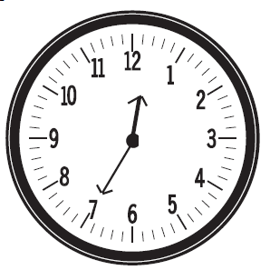
Mchoro huu wa saa unaonyesha ni saa ngapi?
A. Saa saba kasoro dakika ishirini na tano
B. Saa saba na dakika ishirini na tano
C. Saa sita na dakika ishirini na tano
D. Saa sita kasoro dakika ishirini na tano

Slide 119
Mfano wa kiashiria hapa ni
A. ndivyo B. ambaye C. hicho D. bali
Neno wavu liko katika ngeli ya:
A. I – ZI B. A – WA
B. U – I D. U – ZI
Kutokana na jina milio tunapata kitenzi.
A. mlia B. mlizi
C. kilio D. lia
Maana ya ungalifika ungaliniona ni
A. Ulifika lakini hukuniona
B. Hukufika na hukuniona
C. Hukufika ila uliniona
D. Ulifika na uliniona

Slide 120
Kijiko ______ hakikuonekana kabisa.
vyenyewe B. chenyewe
C. lenyewe D. mwenyewe
Jembe _____ litakalonunuliwa litafaa
ye yote B. yo yote C. cho chote D. lo lote
Mifuko ___ iliibiwa imepatikana na polisi.
A. Ambalo B. Ambacho C. Ambayo D. Ambao
Ni mwizi ___ aliyeiba baiskeli ya baba?
A. yapi B. yupi C. ipi D. upi
Shule yao ____ katikati ya kijiji chao
A. Yako B. uko C. iko D. uko
Pale ni pahali ___ kuchezea mpira.
A. pa B. cha C. wa D. ya
Watoto _____ tabia njema watapewa zawadi.
A. wenye B. yenye C. zenye D. mwenye

Slide 121
Nomino habari iko katika ngeli ya:
A. U - Zi
B. l - l
C. U - I
D. I – Zi
Chagua usemi halisi ufaao wa:
Bahati alisema kuwa angeenda nyumbani kupumzika
A. “Nimeenda nyumbani kupumzika”, Bahati alisema
B. “Niende nyumbani kupumzika”, Bahati alisema
C. “Nitaenda nyumbani kupumzika”. Bahati alisema
D. “Nilienda nyumbani kupumzika”. Bahati alisema.
Chagua kiwakilishi katika sentensi: Huyu anaupinga vikali ufisadi.
ufisadi B. vikali C. anaupinga D. huyu
Mazingira, machozi na mate ni nomino katika ngeli ya
A. YA-YA B. I-ZI
C. LI-YA D. U-YA

Slide 122
Chagua kiwakilishi katika sentensi hii:
Wao hucheka hadi wakalia.
A. wao
B. wakalia
C. hucheka
D. hadi.
Buibui ni kwa utando, ______ ni kwa mchwa.
A. kichuguu
B. kizimba
C. tundu
D. mchangani
Jua kuwa mtikati ni wakati wa:
A. mchana B. macheo
C. alasiri D. adhuhuri

Slide 123
Chagua neno lisiloafikiana na mengine.
A. kupe B. mende
C. utitiri D. kunguni
Meno hushikiliwa na nyama zinazoitwa:
A. taya B. shavu
C. kaakaa D. ufizi
Mtoto wa umbu huitwa:
A. mpwa B. mkoi
C. ndugu D. binamu
Chagua kihusishi katika sentensi hii.
Najua tofauti baina ya mandari na mandhari.
A. najua B. na mandhari
C. tofauti D. baina ya

Slide 124
Mkono wazi ni kwa ukaimu ilhali__ni kwa inda.
A. jicho la nje B. joka la mdimu
C. kifuongo D. kisebusebu
Chagua kifaa cha uhunzi
A. fuawe B. patasi
C. timazi D. chetezo
Ni kundi lipi lenye sauti ghuna pekee?
A. p,t,z B. v, th, n
C. sh, l, w D. b, d, g
Wingi wa, “Kiduka hicho kilifungliwa jana’’. ni:
A. Maduka hizi zilifunguliwa jana.
B. Viduka hizo zilifunguliwa jana
C. Viduka hivyo vilifunguliw jana
D. Maduka hayo yalifunguliwa jana

Slide 125
Neno ‘mkwajuni’ lina silabi ngapi?
3 B. 8
C. 4 D. 5
Watu wenye majina sawa huitana:
umbu
B. babu
C. somo
D. Shoga
Koo ni kwa jimbi, _______ ni kwa buda.
A. ajuza B. binti
C. mseja D. ghulamu
kubwa sana kuliko zote ni:
A. mshtarii B. sebaki
C. zohali D. utaridi.

Slide 126
MASWALI TENDETI

Slide 127
MUHULA WA 1
Chagua sentensi iliyoakifishwa vizuri
Je, kalamu hutumika kuandikia barua?
Je, kalamu; hutumika kuandikia barua?
Je kalamu hutumika kuandikia barua!
Je, kalamu; hutumika kuandikia barua!
Kiambishi ki kimetumiwaje katika sentensi ifuatayo: Umeme ulikuwa ukitoa cheche za moto.
wakati wa sasa kitendo kinaendelea
wakati uliopita hali timilifu
wakati uliopita hali ya kuendelea
wakati uliopita kitendo kilikwisha tendeka
Chagua jina la mtenda kutoka kwa kitenzi zaa.
uzao
mazao
kizazi
mzazi

Slide 128
Akifisha sentensi hii katika usemi halisi: Usiongee nyamaza jii alifyokewa
“Usiongee, nyamaza jii!” alifyokewa
“Usiongee nyamaza jii!” alifyokewa
“Usiongee nyamaza jii!” Alifyokewa
“Usiongee, nyamaza jii” Alifyokewa
Eleza matumizi ya ni katika sentensi ifuatayo: Hiki ni kiatu changu.
kuonyesha kitenzi
kuonyesha kimilikishi
kuonyesha kiunganishi
kuonyesha kiwakilishi
Wa imetumikaje katika neno hili: Wamelala
kiwakilishi cha nafsi ya kwanza wingi
kiwakilishi cha nafsi ya kwanza wingi
kiwakilishi cha nafsi ya tatu wingi
kiwakilishi cha nafsi ya pili wingi

Slide 129
Chagua kitenzi katika sentensi hii: Mzee ameenda na fimbo sokoni.
fimbo
na
sokoni
Ameenda
Kanusha sentensi hii katika kauli ya hali timilifu: Ulienda kumtembelea halati wako.
Hujaenda kumtembelea halati wako.
Haujaenda kumtembelea halati wako.
Hukuenda kumtembelea halati wako.
Haukuenda kumtembelea halati wako
Chagua fungu la vivumishi vya sifa vilivyo na sifa moja.
-ingi, -chafu, -tasa, -gumba
-fupi, -pya, -o-ote, -nye
-gani, -lini, -zito, -pana
-rahisi, -tajiri, -embamba, -chafu

Slide 130
Chagua sentensi iliyo na kiwakilishi cha idadi ya jumla.
Nyumba tano zitajengewa walioathiriwa.
Tano zitajengewa walioathiriwa.
Nyingi zitajengewa walioathiriwa.
Nyumba nyingi zitajengewa walioathiriwa.
Eleza neno lililopigwa msitari ni gani: Afanaleki! Nimesahau leo ni sikukuu.
nomino
kivumishi
kihisishi
kiigizi
Chagua kihusushi katika sentensi ifuatayo: Kazi hii yenu ni nyingi zaidi ya wale wengine.
zaidi ya
ni nyingi
hii yenu
wale wengine

Slide 131
Baini matumizi ya kihusishi kwa katika sentensi hii: Abdi alijenga nyumba hii kwa mwaka mmoja.
kuonyesha sehemu
kuonyesha wakati
kuonyesha kifaa
kuonyesha aliyejenga
Jared alitwika tita la kuni nami nika ___________
mtuliza
mtuza
mtua
mtika
Chagua kielezi katika sentensi hii: Miembe mingi hupandwa Mombasa.
miembe
mingi
hupandwa
Mombasa

Slide 132
Kivumishi kimetumikaje katika sentensi ifuatayo: Kalamu ii hii ndiyo iliyoletwa.
kiashiria kiradidi kisisitizi
kiashiria cha kawaida
kiashiria kiradidi
kiashiria kisisitizi
Fungu hili la maneno laashiria nini: lake, yako, zao, vyangu, chatu
vivumishi vimilikishi
vivumishi viashiria
vielzi vimilikishi
vielezi viashiria
Chagua sentensi iliyo na kivumishi cha peke
Kitabu hiki kitawafaa wanafunzi wengi.
Watoto wenye hulka nzuri ni hawa.
Gari letu limeegshwa mlangoni
Uchaguzi wao ulikuwa huru

Slide 133
Ni kiulizi kipi kitaoana na maelezo yafuatayo:
Hakichukui kiambishingeli
Hutumika katika ngeli zote
Hutaka kujua ni kitu cha aina gani
A. Nani B. nini C. lini D. gani
Sentensi hii ina sifa ya kipekee. Ni ipi? Wazazi wengi watahudhuria mkutano.
Kivumishi cha idadi ya jumla
Kivumishi cha idadi ya kamili
Kivumishi cha idadi ya orodha
Kivumishi idadi halisi
Ji – imetumiwaje katika sentensi hii: Amejikata kidole kwa uzembewe.
Ji – ya ukubwa
Ji – ya mtenda
Ji – ya udogo
Ji – ya wakati

Slide 134
Wa – imetumiwaje katika sentensi hii: Ui wa mtoto umeletwa.
kuonyesha kifaa
kuonyesha kiunganishi
kuonyesha mtendaji
kuonyesha umilikaji
Chagua kiunganishi katika sentensi hii: Licha ya kuwa mzazi yeye ni mwindaji
licha ya
yeye
kuwa
ni
Unda silabi changamano kutoka kwa neno: mwendazake
mw
nda
za
ke

Slide 135
Ni sentensi ipi iliyo na kireshi ‘O’ awali?
Miguu ambayo iliyofura itatibiwa
Miguu ambayo ilifura itatibiwa
Miguu iliyofura itatibiwa
Miguu ifurayo itatibiwa
Jaza pengo kwa viwakilishi sahihi: Miradi hi__ nd__ tuli__ipendekeza
zo, yo, o
o, o, o
yo, yo, yo
zo, zo, zo
Andika sentensi hii katika ukubwa: Mtego mfupi sana umeteguka
Tego jifupi sana limeteguka
Jitego jifupi sana limeteguka
Tego fupi sana limeteguka
Jitego fupi sana limeteguka

Slide 136
Wingi wa: Mwenendo wako huu utakuletea zawadi ya kilio
Mienendo yenyu hizi zitawaletea zawadi za vilio
Mienendo yenyu hii itawaletea zawadi za vilio
Mienendo yenu hii itawaletea zawadi za vilio
Mienendo yenu hizi zitawaletea zawadi ya kilio
Chagua sentensi iliyo na nomino ya dhahania.
Nairobi ni mji mkuu wa Kenya
Kufyeka huku hakujawafurahisha
Meli inapakuliwa sehemu ya viatu
Utukutu wa mwalimu huyu unawashangaza wengi
Chagua neno lililo katika nafsi ya pili
dadayo
mamangu
dadangu
mamaye

Slide 137
MUHULA WA 2
Akifisha sentensi hii: tulipita mtihani ule baada ya kufanya bidii
“Tulipita mtihani ule, baada ya kufanya bidii.”
“Tulipita mtihani ule baada ya kufanya bidii.”
“Tulipita mtihani ule, baada ya kufanya bidii!”
“Tulipita mtihani ule: baada ya kufanya bidii!”
Chagua sentensi iliyo na –po- ya masharti.
Endapo ungependa kulala, basi jilaze hapo chini.
Hapo ndipo nimefika kwa safari yetu.
Mwalimu Musuku anapofundisha mimi huelewa haraka.
Usipomletea ziba ufa utajenga ukuta.
Eleza matumizi ya maneno yaliyotiwa mlazo: Barabara ndefu huogofya kwa urefu wake.
kivumishi, nomino
nomino, kivumishi
kiwakilishi, kielei
kihisishi, kihusishi

Slide 138
Katika kuakifisha sentensi ifuatayo, ni maneno yepi yataanza kwa herufi kubwa: mwalimu baridi alisema chakula hiki ni kingi
mwalimu, baridi, kingi
mwalimu, chakula, baridi
chakulla, hiki, baridi
chakula, baridi, hiki
Bainisha matumizi ya ni katika sentensi hii: Walienda sokoni kununua viungo.
mahali
ndani ya
kielezi
kivumishi
Chagua maelezo ambayo si sahihi: Wamefika
wa – wakati
me – wakati
fika – kitenzi
wa – kiwakilishi

Slide 139
Chagua jibu lililo na kitenzijina
kucheza
tutacheza
alicheza
wamecheza
Kanusha sentensi hii: Kufanikiwa kwenu ni kwa sababu yangu.
Kufanikiwa kwenu si kwa sababu yangu
Kufanikiwa kwenu si kwa sababu yangu
Kutofanikiwa kwenu si kwa sababu yetu
Kutofanikia kenu ni kwa sababu yetu
Chagua fungu lililo na vivumishi vya sifa zisizochukua viambishingeli awali.
kumi, safi, enye, ingi
hodari, gumu, ote, nene
fupi, refu, safi, halisi
tisa, rahisi, bora, ghali

Slide 140
Chagua sentensi iliyo na kiwakilishi cha nafsi ya tatu.
Wewe ni mtaalmu wa mashine
Sisi ni wataalamu wa mashine
Mimi ni mtaalamu wa mashine
Yeye ni mtaalamu wa mashine
Chagua sentensi iliyotumia kihisishi vizuri.
Aaaa! Wewe huwezi kuishi manyatani
Hewala! Wewe huwezi kuishi manyatani
Simile! Wewe huwezi huwezi kuishi manyatani
Aha! Wewe huwezi kuishi manyatani
Bainisha matumizi ya karibu na katika sentensi hii: Tuliwapata wameketi karibu na mtaro.
kihusishi cha wakati
kihusishi cha mahali
kihusishi cha kulinganisha
kihusishi cha karibu

Slide 141
Eleza matumizi ya kwa katika sentensi hii: Mgeni wetu aliongea kwa maringo.
kwa ya maringo
kwa ya kiulizi
kwa ya jinsi
kwa ya sababu
Kinyume cha kitenzi acha ni ________
achisha
bambua
achua
bamba
Chagua sentensi iliyo na kielezi
Mgeni atawasili kesho kutwa.
Mgeni wetu hatawasili.
Mgeni yule aliwasili.
Mgeni ambaye atawasili ni wao.

Slide 142
Kamilisha kifungu hiki: Manyigu ___________ ndio ninaowataka.
wawa hawa
yaya haya
haya haya
hawa wawa
Wingi wa: Ubawa wangu mrefu umekatika.
Mbawa zangu refu zimekatika.
Mbawa zetu ndefu zimekatika.
Mabawa yetu marefu yamekatika.
Mabawa yangu marefu yamekatika
Chagua sentensi iliyo na kasoro.
Meza zenye vumbi nyingi zisiletwe hapa.
Meza zenye mashimo makubwa zisiletwe hapa.
Meza zenye kuregea regerege zisiletwe hapa.
Meza zenye rangi nyeupe zisiletwe hapa.

Slide 143
Maana ya sentensi: Wanafunzi wanasemaje kuhusu kitabu hiki?
Wangependa kujua gharama yake.
Wangependa kujua mwandishi wake.
Wangependa kujua jinsi kilivyo.
Wangependa kujua mchapishaji.
Bainisha matumizi ya ‘saba’ katika sentensi hii: Nyumba ya saba imejengwa.
kivumishi cha idadi ya jumla
kivumishi cha idadi kaika orodha
kivumishi cha idadi kamili
kivumishi cha idadi ya kipekee
‘Ji’ imetumikaje katika sentensi hii: Ukimbiaji umempa utajiri mwingi.
ji ya ukubwa
ji ya mtenda
ji ya hali
ji ya udogo

Slide 144
Bainisha matumizi ya ‘wa’ katika sentensi hii: Mtambo wa kusaga unga umenunuliwa.
kuonyesha kifaa cha kai
kuonyesha umilikishi
kuonyesha vitu katika orodha
kuonyesha kiunganishi
Kamilisha sentensi hii: Wafugaji _______ mifugo
waliunywesha
waliinywesha
walizinywesha
waliwanywesha
Jaza pengo kwa kiunganishi sahihi: Tafadhali fanya halahala ___________ mvua i karibu.
ili
aidha
madhali
sembuse

Slide 145
Chagua neno ambalo halina sauti mwambatano.
ndoano
shairi
tisaini
mbwembwe
Tumia amba: Wayo unaotibiwa ndio huu.
Wayo ambao unaotibiwa ndio huu.
Wayo ambayo unaotibiwa ndio huu.
Wayo ambayo unatibiwa ndio huu.
Wayo ambao unatibiwa ndio huu.
Kamilisha fungu hili: Miti __________
hizi ndizo tulizozipanda
hizi sizo tulizozipanda hapa
hii ndiyo tuliyoipanda hapa.
Hii ndio tulioipanda hapa.

Slide 146
Andika ukubwa wa: Nguo ya mke ilibaki kabatini.
Jiguo lajike lilibaki jikabatini.
Guo la jike lilibaki kabatini.
Jiguo la jike lilibaki kabatini.
Guo la jike lilibaki jikabatini
Chagua nomino katika ngeli ya U-ZI
(i) nyuzi (ii) funguo (iii) ndimi (iv) mbao (v) umande
(i), (ii), (iii)
(iii), (iv), (v)
(ii), (iii), (v)
(i), (ii), (v)
Paka amekunywa maziwa yote. Maziwa ni _________
nomino ya jamii
nomino ya wingi
nomino ya dhahania
nomino ya kipekee

Slide 147
MUHULA WA TATU
Akifisha sentensi: asante caleb umenisaidia sana
Asante Caleb, umenisaidia sana.
Asante, Caleb umenisaidia sana.
Asante, Caleb, umenisaidia sana.
Asante Caleb umenisaidia sana.
Chagua sentensi katika hali tegemezi.
Ningeenda nyumbani ningempata Zawadi.
Shule zote zitafunguliwa baadaye.
Darasani humo mna wanafunzi wachache.
Kifaranga amenyakuliwa na mwewe.
Nomno kutoka kwa kitenzi lipa ni ___________
mlipisha
ulifi
mlifi
mlipiza

Slide 148
Kauli ya usemi taarifa wa: “Nitaelekea nyumbani,” Jane alisema.
Jane alisema kuwa alielekea nyumbani.
Jane alisema kuwa ataelekea nyumbani.
Jane alisema ya kwamba angeelekea nyumbani.
Jane alisema ya kuwa angalielekea nyumbani.
Chagua sentensi iliyo na huku ya kuonyesha wakati.
Huku mtoni kuna samaki wengi.
Kupiga kura huku kunawapendeza wengi.
Huku kao kuna mbu wengi.
Halati anapika mboga huku akipika wali.
Chagua sentensi inayotoa amri.
Paulina, fululiza hadi nyumbani.
Tafadhali niazime kalamu yako.
Hayati Mzee Kibyongo aliaga lini?
Huraha! Tumeshinda zawadi tena.

Slide 149
Baini sentensi iliyo katika kauli ya kutendesha.
Mwizi alikimbizwa bila kushikwa.
Nguo hii imenibana, nitaibanua.
Muuguzi amemuuguza mgonjwa hadi akapona.
Askari alivunja mlango akaingia.
Kanusha: Sisi tungesoma tungefaulu mtihani.
Nyinyi msingesoma msingefaulu mtihani.
Nyinyi mngalisoma mngalifaulu mtihani.
Sisi tusingesoma tusingefaulu mtihani.
Sisi tusingalisoma tusingalifaulu mtihani.
Chagua kifungu sahihi.
Gunia nzuri magunia mazuri
Njia refu njia refu
Kalamu mzito kalamu nzito
Kitoto chembamba vitoto vyembamba

Slide 150
Chagua viwakilishi katika sentensi hii: Vitalisi na huyu watalala hapa na yule atalala pale.
huyu, yule, pale
na, huyu, hapa
watalala, huyu, pale
na, yule, pale
Chagua kihisishi cha kujazia pengo: _________! Kenya imepata msaada mkubwa.
Zii
Oyee
Wallahi
Afanaleki
Chagua sentensi iliyo na kihusishi cha sababu.
Yeye ni mnene kuliko yule.
Waasi wanawinda wanyama pori.
Kwa kuwa umehitimu, njoo nikuajiri.
Tangu mpate kazi mmewahi kuonana?

Slide 151
Chagua sentensi iliyotumia kwa kuonyesha sababu.
Wanafunzi wamefanya kazi hii kwa muda mrefu.
Wanafunzi wamefunga mlango kwa kufuli.
Wanafunzi wameenda kwa ofisi ya mkuu wa elimu.
Wanafunzi wamefaulu kwa kufanya bidii.
Jaza pengo: Kalamu, kikombe na mkebe ___________ kutoka kabatini
ulichukuliwa
zilichukuliwa
vilichukuliwa
kilichukuliwa
Tambua kielezi katika sentensi hii: Babu mzee anatembea polepole.
babu
polepole
anatembea
mzee

Slide 152
Chagua sentensi iliyotumia kivumishi cha ‘a’ ya uhusiano.
Gazeti lolote litafaa kusomwa.
Saitoti aliaga dunia kwa ajali ya ndege.
Ngamia wawa hawa ni wazuzi.
Kiatu changu kimepakwa rangi.
Chagua sentensi iliyo na kiashiria kiradidi.
Penu papa hapa pana uzuri.
Mwenu mumu humu ni mzuri.
Kwenu huko huko kuna uzuri.
Petu hapa pana uzuri.
Wingi wa: Ulimi wake mrefu una udaku.
Ndimi zetu ndefu zina udaku.
Ndimi zao refu zina udaku.
Ndimi zetu refu zina udaku.
Ndimi zao ndefu zina udaku.

Slide 153
Jaza pengo: Marashi ____________ yanafaa lakini si haya.
nyingi yeyote
mengi yeyote
nyingine zozote
mengine yoyote
Jaza pengo: Pahali __________ mmeingia wazazi.
pangapi
ngapi
mngapi
kungapi
Baini sentensi iliyotumia kivumishi cha idadi ya jumla.
Darasa la nane limekamilisha mtihani.
Maembe sita yameliwa.
Ukuta wa kando umepakwa rangi.
Zawadi hizi ni chache mno.

Slide 154
Chagua sentensi iliyotumia ji katika ngeli ya LI-YA wastani.
Jamaa hili huvaa jiatu la ajabu.
Jipu lililoniletea uchungu limelipuka.
Ulimaji wa matunda ni bora sana.
Sogora alicheza jigoma kwa ustadi.
Chagua sentensi iliyotumia ‘A’ unganifu kama kimilikishi.
Kalamu zao zimehifadhiwa.
Kalamu ya tatu ndiyo hii.
Kalamu ya mwalimu imeletwa
Kalamu yangu imechongwa.
Chagua jibu sahihi kujazia pengo: ___________ upepo kuvuma kulikuwa na vumbi.
Aghalabu
Kutokana
Badala ya
Kabla ya

Slide 155
Chagua kifungu kilicho na sauti ghuna pekee.
a, e, i, o, u
t, th, s, k, f
p, ch, f, t, k
b, g, gh, v, z
Chagua sentensi sahihi
Mali ambayo mliachiwa yameisha.
Manyigu ambayo walipata wamehifadhiwa
Mashati ambao wameleta tutayavaa.
Manyoa ambalo yamepatikana ni yetu
Kanusha sentensi hii: Nyumbani huko ndiko kuliko na furaha.
Nyumbani huko siko kusiko na huzuni.
Nyumbani huko ndiko kusiko na furaha.
Nyumbani huko siko kuliko na huzuni.
Nyumbani huko siko kuliko na furaha.

Slide 156
Ukubwa wa: Mtego mfupi umetegwa.
Tego fupi limetegwa
Jitego fupi limetegwa
Tego lifupi limetegwa.
Jitego lifupi limetegwa
Maneno: maovu, malezi, mawele, maonevu ni katika ngeli ya ___
LI-YA
U-YA
U-U
YA-YA
Baini neno lililopigwa kisitari ni nomino ya: Kudekeza kwa watoto kumedunisha nidhamu.
ambata
dhahania
kitenzijina
kipekee

Slide 157
MASWALI
YA
K.C.P.E
(1-30)

Slide 158
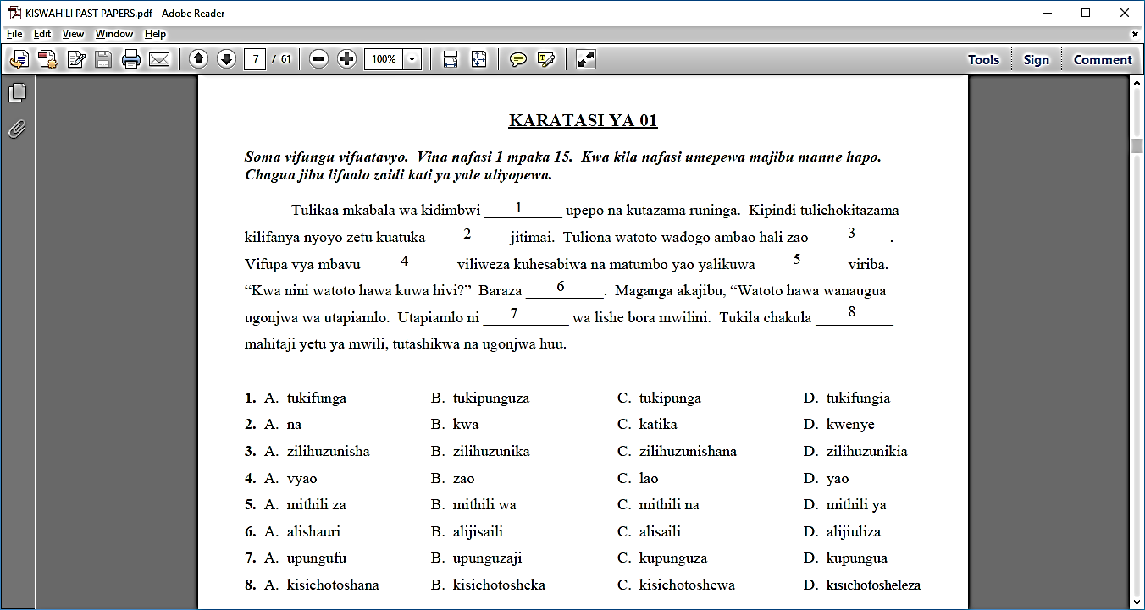

Slide 159
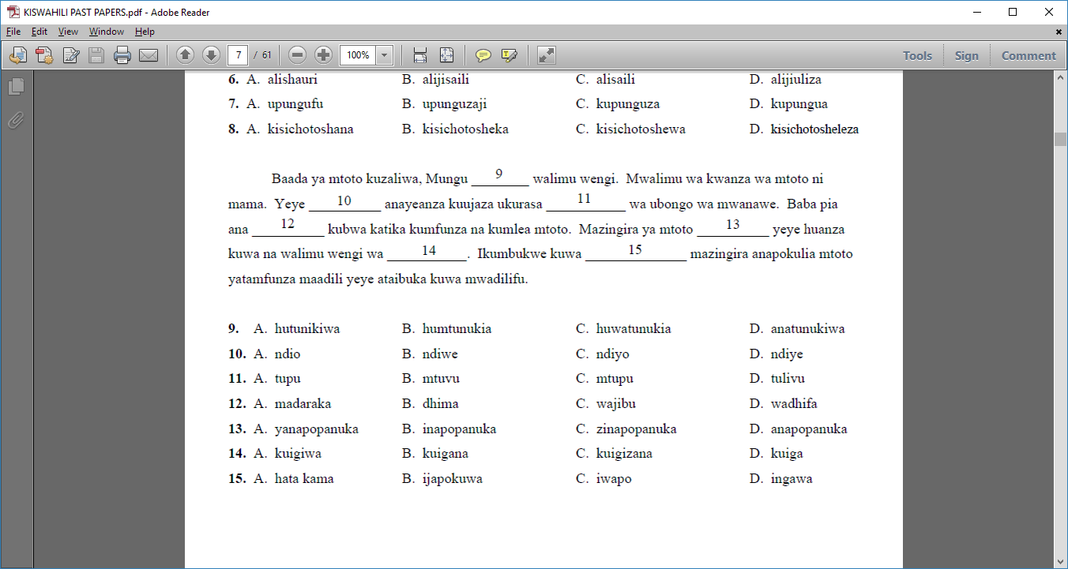

Slide 160
Kutoka swali la 16 mpaka 30, chagua jibu lililo sahihi.
16. Chagua kivumishi katika sentensi ifuatayo: Mtoto mtiifu haonywi mara nyingi.
A. haonywi
B. mtoto
C. mtiifu
D. mara nyingi
17. Ni msemo upi unaotoa maana ya: Kumpa mtu sifa asizostahili?
A. Kumwonea kijicho
B. Kumlilia ngoa
C. Kumbwagia zani
D. Kumvika kilemba cha ukoka
18. Jengo la kuhifadhia nafaka huitwa A. ngome
B. ghala
C. ufuo
D. maktaba

Slide 161
19. Chagua sentensi iliyo sahihi A. Vikombe ambavyo vilinunuliwa ni visafi
B. Vikombe ambavyo vilivyonunuliwa ni visafi
C. Vikombe ambavyo vilinunuliwa ni safi
D. Vikombe ambavyo vilivyonunuliwa ni safi
20. Chagua sentensi iliyoakifishwa ipasavyo
A. Alitumwa kununua vitu vifuatavyo: sukari, vitunguu, mchele, na ngano
B. Alitumwa kununua vitu vifuatavyo, sukari, vitunguu, mchele na ngano.
C. Alitumwa kununua vitu vifuatavyo: sukari, vitunguu, mchele na ngano.
D. Alitumwa kununua vitu vifuatavyo, sukari, vitunguu, mchele, na ngano.

Slide 162
21. Ukubwa wa sentensi Ndege mkubwa alipaa angani ni:
A. Ndege kubwa alipaa angani.
B. Dege kubwa lilipaa angani.
C. Dege kubwa alipaa angani.
D. Ndege kubwa lilipaa angani.
22. Kitenzi kinachoweza kuundwa kutokana na jina mshindani ni A. shinda
B. mshinde
C. kishindo
D. shindano
23. Ni sentensi ipi kati ya hizi iliyo na kwa ya kuonyesha sababu? A. Alitembea kwa maringo
B. Alilima kwa jembe
C. Alialikwa kwa mwalimu mkuu
D. Aliadhibiwa kwa utundu wake

Slide 163
24. Chagua sentensi iliyotumia kiambishi ‘ji’ kuonyesha mazoea. A. Jamaa hili huvaa jiatu la ajabu.
B. Ulimaji wa matunda umemletea utajiri.
C. Amejikata kidole kwa ujinga wake.
D. Jiwe ambalo limerushwa limevunja kioo.
25. Chagua kielezi katika sentensi ifuatayo: Baharia mtiifu alizama baharini.
A. alizama
B. baharia
C. mtiifu
D. baharini
26. Eleza matumizi ya kiambishi ‘ka’ katika sentensi ifuatayo: Alipika akala akasafisha vyombo akaondoka.
A. Kuonyesha wakati uliopo
B. Mfuatano wa vitendo
C. Kuonyesha amri
D. Kuonyesha kusudi

Slide 164
27. Mdomo ni kwa binadamu, kidona ni kwa
A. ndege
B. ndovu
C. kombamwiko
D. samaki
28. Chagua kikundi cha wadudu
A. mchwa, nzige, panzi, mkizi
B. nge, tai, mbu, kiroboto
C. shore, njiwa, mende, konokono
D. sisimizi, chungu, nzige, kumbikumbi
29. Kanusha: Ndege akijenga kiota huishi humo
A. Ndege anapojenga kiota haishi humo.
B. Ndege akijenga kiota hataishi humo.
C. Ndege asipojenga kiota hataishi humo.
D. Ndege ajengapo kiota hataishi humo.
30. Onyesha nomino katika sentensi hii: Wazee wengi walitembea polepole
A. wazee B. polepole
C. walitembea D. wengi

Slide 165
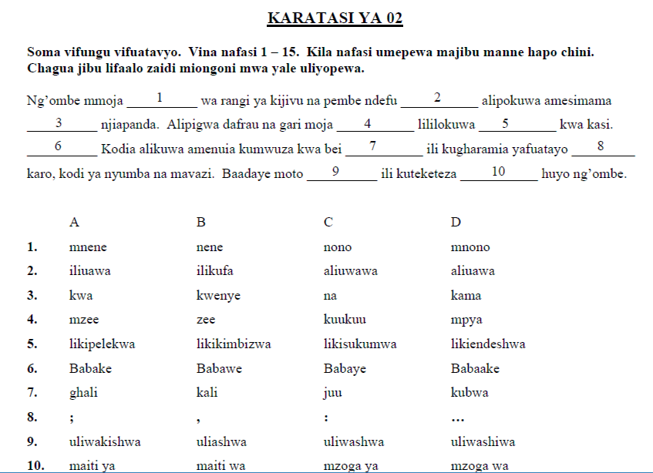

Slide 166
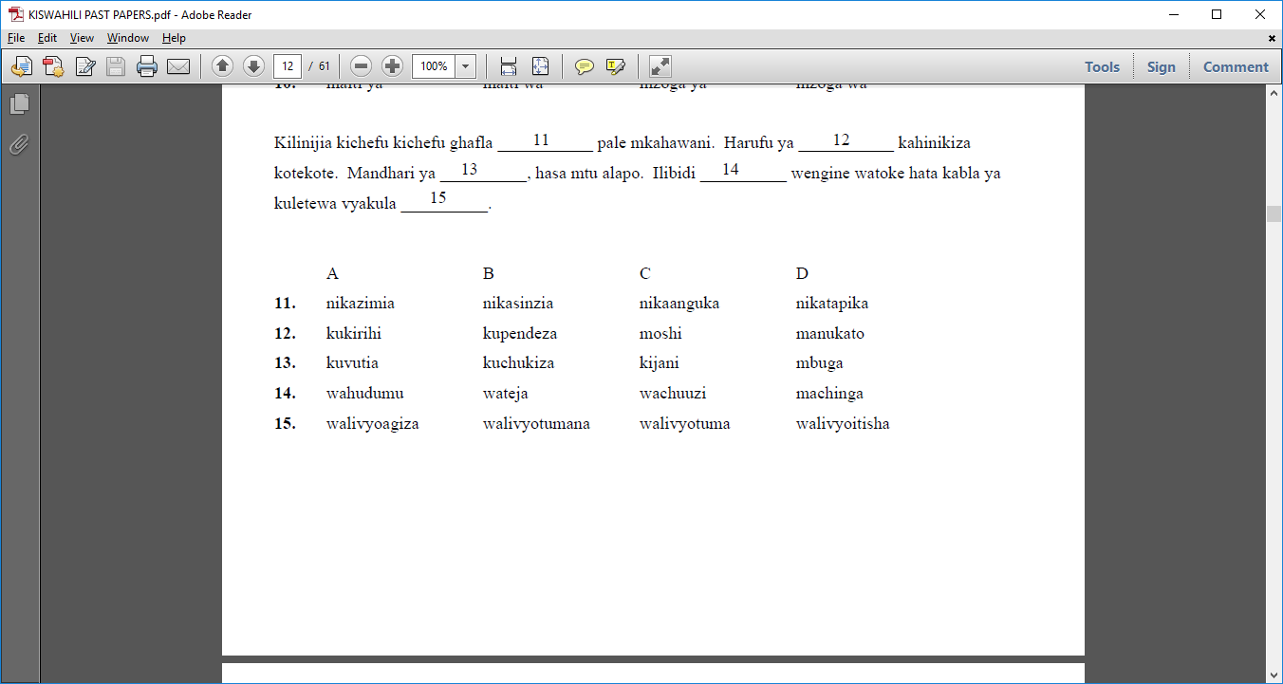
16. Ni orodha ipi ya maneno iliyo na kihisishi, kiarifa na kielezi?
A. karibu na, enda, asteaste
B. maskini!, cheza, kistadi
C. Lo!, kitoto, pole
D. Ebo!, lahaula!, mkabala wa

Slide 167
17. Chagua neno lililoendelezwa sahihi
A. askari kanzu
B. Kwasababu
C. kiamsha kinywa
D. aste aste
18. Andika kinyume cha sentensi ifuatayo: Mama na mkemwenza wake walifurahia ndoa hiyo.
A. Baba na mwanyumba wake walihuzunikia talaka hiyo.
B. Baba na mumemwenza wake walihuzunikia talaka hiyo.
C. Baba na mkemwenza wake walifurahia uchumba huo.
D. Baba na mitara wake walihuzunikia uchumba huo.
19. Kuondoa chembe cha mahindi katika gunzi kwa kutumia mikono ni __________
A. kukuwanyua
B. kukonyaa
C. kudondoa
D. kupukuchua

Slide 168
20. Taja neno moja linalomaanisha maelezo yliyotolewa hapa chini. -enye, -enyewe, -ote, -o -ote
A. Vivumishi vya pekee
B. Vivumishi viulizi
C. Vivumishi vya idadi
D. Vivumishi vimilikishi
21. Andika ukubwa wa sentensi ifuatayo: Nyani hali nyasi
A. Jinyani halili jasi
B. Jani halili jasi
C. Jani halili majasi
D. Jinyani hali jasi
22. Bwana harusi alirembesha koti lake kwa _________ la maua. A. shada
B. koja
C. shahada
D. mtungo

Slide 169
23. Kamilisha methali ifuatayo: Mchovu halali ___
A. na uchovu wake
B. bila kuoga
C. kitanda cha mbali
D. bila kujua kilichomchosha
24. Ni sentensi gani iliyo na ‘ki’ ya kielezi? A. Alikuwa akicheza alipofikwa na msiba huo.
B. Akiingia mwambie ninamtaka mara moja.
C. Kingeanguka, kingevunjika.
D. Alipocheza, alicheza ki Ronaldo ingawa hakufunga
25. “Kwa nini huna bidii?” Mwalimu aliuliza. Geuza sentensi hii katika usemi wa taarifa. A. Mwalimu alitaka kujua kwa nini hakuwa nbidii.
B. Mwalimu aliuliza kwa nini hana bidii.
C. Mwalimu alitaka kujua mbona sina bidii.
D. Hana bidii. Kwa nini mwalimu aliuliza.

Slide 170
26. Kutokana na kitenzi ‘adhibu’, tunapata sifa __
A. aibisha
B. aibu
C. adhibika
D. adabu
27. Yapange maneno yafuatayo kulingana na jinsi yanayovyotokea katika kamusi.
(i) bandika (ii) bena (iii) birika (iv) baidika
A. iv, i, ii, iii
B. ii, i, iii, iv
C. iv, ii, iii, i
D. i, iv, ii, iii
28. Kanusha sentensi hii: Ningemaliza kazi yangu ningemtembelea A. Ningalimaliza kazi yangu ningalimtembelea.
B. Ningemtembelea kama ningemaliza kazi yangu.
C. Nisingemaliza kazi yangu nisingemtembelea.
D. Nisingalimaliza kazi yangu nisingalimtembelea.

Slide 171
29. Chagua kifungu kilichotumia sifa vilivyo.
A. Seremala shujaa Maseremala mashujaa
B. Kiwavi cheusi Viwavi vyeusi
C. Tawi ndogo Matawi madogo
D. Mkebe msafi Mikebe misafi
30. Vihisishi vya kuonyesha shaka ni?
A. Lo!, Salaala, Oh!
B. Ati!, Njoo, Ebu!
C. Hee!, Zii, Ewe?
D. Poa, Naam, Njo!

Slide 172
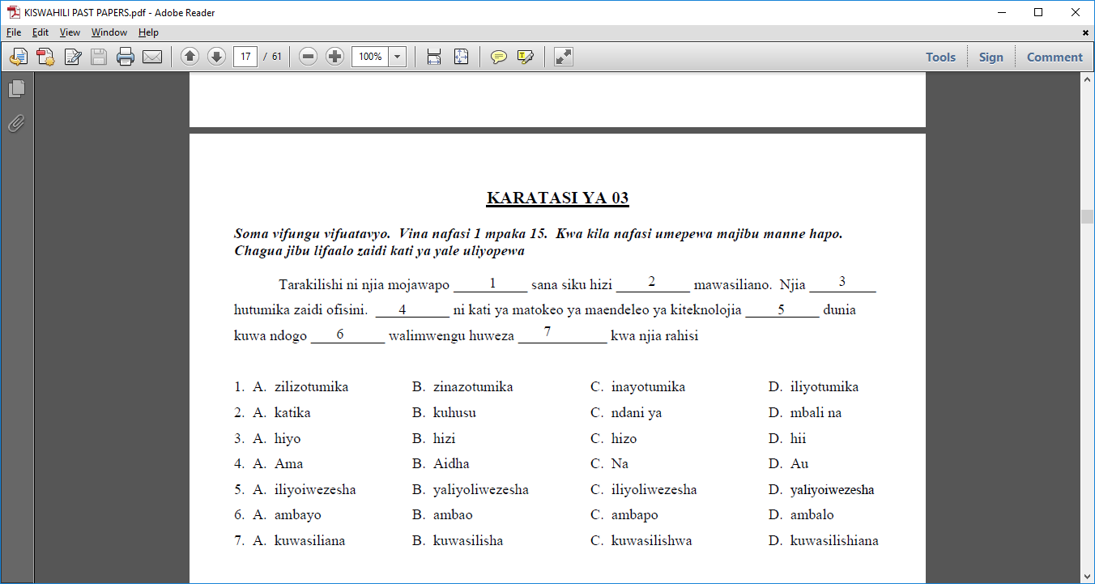

Slide 173
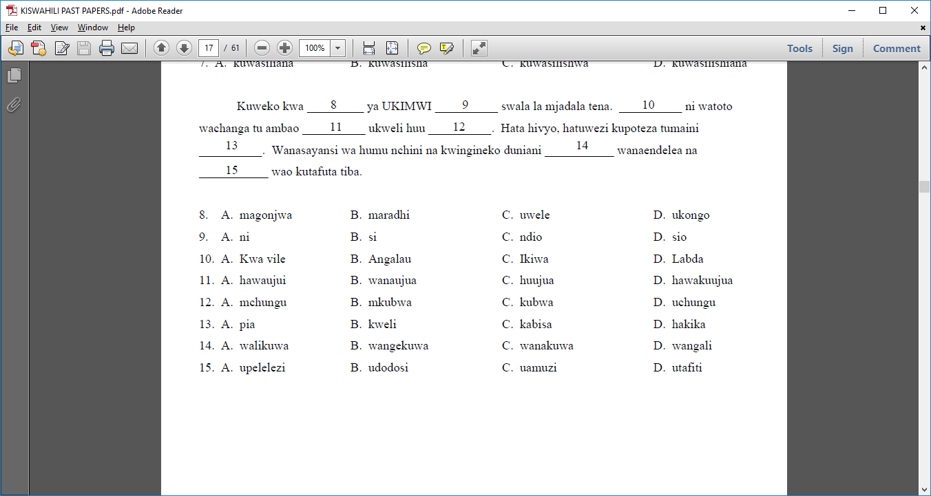

Slide 174
Kutoka swali la 16 mpaka 30, chagua jibu lililo sahihi.
16. “Ka” imetumiwaje katika sentensi: Mvulana aliwasili nyumbani, akavua nguo, akafululiza jikoni, akala?
A. Kuonyesha hali ya kuendelea kwa matukio.
B. Kuonyesha hali ya kufuatana kwa matukio.
C. Kuonyesha hali ya masharti.
D. Kuonyesha hali ya wakati uliopita.
17. Kanusha sentensi hii: Mahali kuliko na gharika kwahitaji msaada
A. Mahali kuliko na kiangazi hakuhitaji msaada.
B. Mahali kuliko na kiangazi kwahitaji msaada.
C. Mahali kusiko na gharika kwahitaji msaada.
D. Mahali kusiko na gharika hakuhitaji msaada.
18. Chagua jawabu lisilo sahihi
A. Paa ni mnyama wa porini.
B. Paa ni kwenda juu angani.
C. Paa ni sehemu ya mbele ya uso.
D. Paa ni sehemu ya juu ya nyumba.

Slide 175
18. Chagua jawabu lisilo sahihi
A. Paa ni mnyama wa porini.
B. Paa ni kwenda juu angani.
C. Paa ni sehemu ya mbele ya uso.
D. Paa ni sehemu ya juu ya nyumba.
19. Geuza katika usemi wa taarifa: Mwalimu aliwaambia wanafunzi, “Tutakamilisha shughuli ya kudurusu kwa kufanya mtihani muhula huu.”
A. Mwalimu aliwaarifu wanafunzi kuwa wangekamilisha shughuli ya kudurusu kwa kufanya mtihani muhula huo.
B. Mwalimu aliwaarifu wanafunzi kuwa wangekamilisha shughuli ya kudurusu kwa kufanya mtihani muhula huu.
C. Mwalimu aliwaarifu wanafunzi kuwa watakamilisha shughuli ya kudurusu kwa kufanya mtihani muhula huu.
D. Mwalimu aliwaarifu wanafunzi kuwa watakamilisha shughuli ya kudurusu kwa kufanya mtihani muhula huo.
20. “Wa” imetumikaje katika sentensi: Uzi mweupe wa kushonea umenunuliwa?
A. Kuonyesha kumiliki.
B. Kuonyesha matumizi.
C. Kuonyesha kitenzi.
D. Kuonyesha hali.

Slide 176
21. Panga vifungu vifuatavyo kuunda sentensi sahihi.
(i) huyafukua
(ii) kila tukipanda
(iii) mahindi
(iv) na kuyala
(v) kuchakulo
A. (ii), (iii), (v), (i), (iv)
B. (i), (iv), (iii), (v), (ii)
C. (ii), (iii), (iv), (v), (i)
D. (i), (v), (ii), (iii), (iv)
22. Nomino kutokana na kitenzi ‘saka’ ni:
A. ufanisi
B. ufuasi
C. ususi
D. usasi
23. Chagua kifungu kilicho na vitawe pekee.
A. paa, vaa, kaa, zaa
B. ndwele, maradhi, ugonjwa
C. mbuzi, panda, vua, malaika
D. bingwa, stadi, galacha, hodari

Slide 177
24. Ni methali ipi iliyo na maana tofauti na maelezo haya? Ukisoma ukurasa mmoja mmoja utakamilisha kitabu chote.
A. Bandu bandu huishia gogo.
B. Chovya chovya humaliza buyu la asali.
C. Tone na tone bahari hujaa
D. Chururu si ndo ndo ndo
25. Chagua kiwakilishi katika sentensi: Huyu anaupinga vikali ufisadi
A. ufisadi
B. vikali
C. anaupinga
D. huyu
26. Vitandani, tunduni, shuleni, nyumbani ni nomino katika ngeli ya __
A. I – ZI
B. PA-KU-MU
C. KI – VI
D. U – YA

Slide 178
27. Chagua kiambishi kifaacho kujazia pengo: Farasi hata ________ shinda nyumbu
A. i B. li C. m D. zi
28. Chagua neno lenye maana sawa na ‘kwa sababu ya’:
A. licha ya B. wala
C. sembuse D. kwa minajili
29. Jibu la kitendawili: Afahamu kuchora lakini hajui achoracho ni: A. mjusi B. kobe
C. konokono D. nyoka
30. Chagua sentensi ambayo imetumia kihisishi kifaacho.
A. Simile! Mpishe mwenye mzigo.
B. Pole jamani! Mmepata afueni nyote.
C. Alhamdulilahi! Mali yote imeporwa.
D. Pukachaka! Amependekeza suluhusho nzuri.

Slide 179
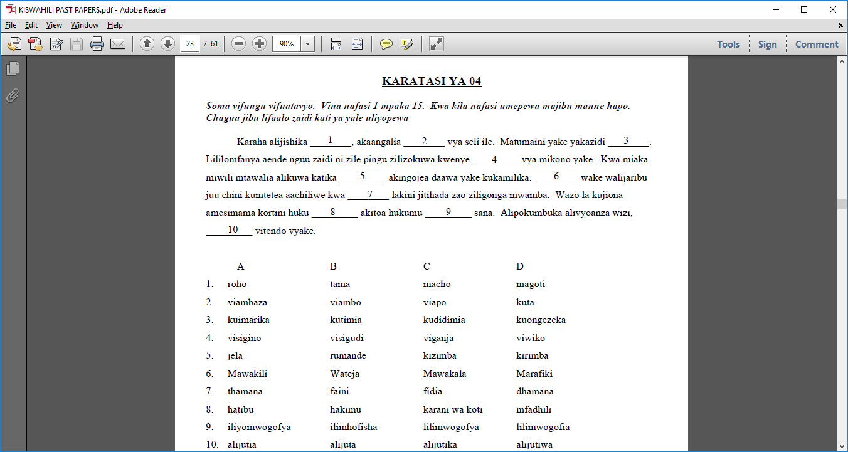

Slide 180
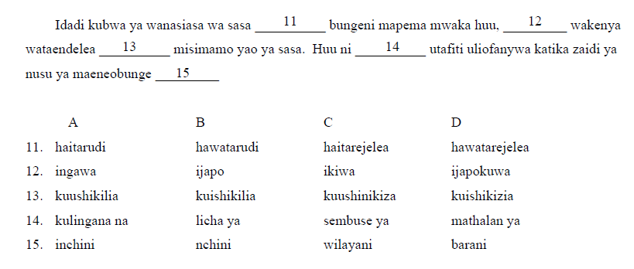
16. Sentensi hii katika ukubwa, maneno yaliyopigwa msitari yatabadilika kuwa:
Mtoto wa mto ana kichwa.
A. ya, yana
B. la, lina
C. cha, kina
D. vya, vina

Slide 181
17. Kanusha: Mama alilima, akapanda na akapalilia.
A. Mama alilima, hakupanda wala hakupalilia.
B. Mama hakulima, hakupanda wala hakupalilia
C. Mama alilima lakini hakupanda wala hakupalilia.
D. Mama hakulima akapanda na hakupalilia
18. Wingi wa: Ulimfuata kwa saa ngapi?
A. Waliwafuata kwa saa ngapi?
B. Tuliwafuata kwa saa ngapi?
C. Mlimfuata kwa saa ngapi?
D. Mliwafuata kwa saa ngapi?
19. Tumia kivumishi cha pekee: Gari _______ lilibingirika mara kadhaa
A. lenye
B. lenyewe
C. lolote
D. lote

Slide 182
20. Ukubwa wa: Sahani iliyopotea imepatikana.
A. Majisahani yaliyopotea yamepatikana
B. Sahani zilzopotea zimepatikana
C. Majisahani zilizopotea zimepatikana
D. Jisahani lililopotea limepatikana.
21. Ni sentensi ipi iliyoandikwa katika kauli ya kutendesha?
A. Jibwa hili huogofya wapiti njia hii.
B. Manzilini humu mnakalika.
C. Askari alivunja mlango akimsaka mwizi.
D. Mtoto amezama katika mto Firatsi.
22. Chagua fungu lililo na sifa zisizochukua viambishingeli awali. A. moja, bovu, nene, epesi
B. tisa, gani, lini, ghali
C. dogo, gumu, fupi, zuri
D. pana, ingine, eupe, eusi

Slide 183
23. Kamilisha methali: Meno ya mbwa ____
A. hayaumani B. hayatengani
C. hayajuani D. ni makali
24. Ni sentensi ipi inayoonyesha mahali ndani?
A. Palipojengwa pamenunuliwa na tajiri mmoja
B. Kwenye mvua ni kule
C. Kuinamako ndiko kuinukako
D. Mlimopatikana wezi ni mle shimoni
25. Chagua sentensi iliyo na kiwakilishingeli.
A. Zilisafishwa zikang’ara. B. Yeye ni mweledi wa lugha.
C. Hizi zimekarabatiwa zote. D. Kote kumepandwa miche.
26. Baini vitate katika sentensi hii.
Wamwallo alichoka kulibeba shoka lake.
A. choka, shoka B. alichoka, kulibeba
C. kulibeba, lake D. kulibeba, shoka

Slide 184
27. Kifaa kitumikacho kupima usawa wa ukuta ni __________
A. utepe B. futi kamba
C. timazi D. pima maji
28. Chagua sentensi iliyotumia viambishi ngeli kwa ufasaha
A. Je, choo imefungwa au bado?
B. Kitwitwi aliyenaswa ni mdogo.
C. Nywele iliyosukwa ni refu.
D. Nenda ufunge kabati ile.
29. Porini kuna wanyama _____ nyama ya watu.
A. wakulayo B. wakulao
C. walao D. walayo
30. Ugonjwa wa kuambukiza, wa kukohoa na kutoa sauti kama filimbi ni __________
A. kichocho B. hijabu
C. kifaduro D. pumu

Slide 185
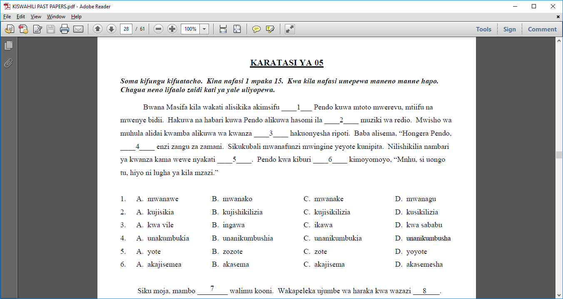

Slide 186
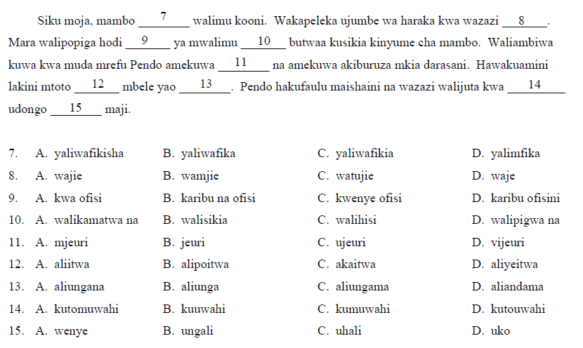

Slide 187
Kutoka swali 16 mpaka 30 chagua jibu lililo sahihi.
16. Chagua neno lifaalo: Tutaonana _________ mwakani.
A. pindi
B. kwani
C. baada
D. kuwa
17. Jaza pengo kwa neno mwafaka. Babu _______ njia hadi nyumbani kwake.
A. alisindikizwa
B. aliongozana
C. alishikwa
D. aliongoza
18. Chagua wingi wa: ‘Kitabu changu kizuri kimeraruliwa’.
A. Vitabu zangu nzuri vimeraruliwa.
B. Vitabu vyangu vizuri vimeraruliwa.
C. Vitabu vyetu vizuri vimeraruliwa.
D. Vitabu vyetu zuri zimeraruliwa.

Slide 188
19. ___________ kwa wale wezi kusingeweza kuwafanya wasamehewe.
A. Kutetea
B. Kujitetea
C. Kuitetea
D. Kuzitetea
20. Viazi vyake ____________ gari.
A. vilichukuliwa kwa
B. vilichukuliwa na
C. vilibebwa na
D. vilibebwa katika
21. Ni maneno yapi ambayo yote ni vielezi?
A. rasmi, kitunguu, kiziwi, safi.
B. mzuri, mweupe, yeyote, pale
C. upesi, kitajiri, sana, kivivu.
D. muungwana, mwerevu, kimaskini, gunia.

Slide 189
22. Ukubwa wa sentensi ‘Kitoto kilivaa kijikanzu cheupe’ ni
A. Mtoto alivaa kanzu jeupe.
B. Mtoto alivaa kanzu nyeupe.
C. Toto lilivaa jikanzu nyeupe.
D. Toto lilivaa jikanzu jeupe.
23. Chagua sentensi iliyo sahihi kisarufi.
A. Michuzi yote mingine zilikuwa na chumvi isipokuwa hii.
B. Michuzi yote mingine ilikuwa na chumvi isipokuwa hii.
C. Michuzi yote mingine ilikuwa na chumvi isipokuwa hizi.
D. Michuzi yote mingine mlikuwa na chumvi isipokuwa hii.
24. Ni sentensi ipi inayoonyesha hali ya kufanyiza?
A. Mbwa anaogopewa.
B. Mbwa anaogopeshwa.
C. Mbwa anaogopeka.
D. Mbwa anaogofya.

Slide 190
25. Chagua mpangilio unaofaa zaidi.
A. Wageni walipowasili niliwalaki, nikawapokea mizigo na nikawakaribisha wakaketi.
B. Niliwalaki nikawapokea mizigo, wageni walipowasili na nikawakaribisha wakaketi.
C. Wageni walipowasili nikawakaribisha wakaketi, niliwalaki na nikawapokea mizigo
D. Niliwalaki na nikawakaribisha wakaketi, nikawapokea mizigo wageni walipowasili.
26. Mfano wa kiashiria hapa ni:
A. Ndivyo
B. Ambaye
C. Hicho
D. Bali
27. Sentensi ‘Magonjwa haya yameleta madhara mengi.’ iko katika ngeli ya _________
A. M-WA B. U-ZI
C. YA-YA D. U-YA

Slide 191
28. Rangi ya hudhurungi ni sawa na:
A. rangi ya zambarau
B. rangi ya kijivu
C. rangi ya kahawia
D. rangi ya manjano.
29. Chagua methali yenye maana na maelezo yafuatayo: “Ukitaka kujua habari za mtu, mwendee rafiki yake wa ndani au wa karibu.”
A. Sikio halilali na njaa.
B. Siku njema huonekana asubuhi.
C. Siri ya mtungi aijua kata.
D. Siri ni ya wawili, wa tatu hufichua.
30. Chagua umoja wa sentensi: Hawa nao ndio waliopita kama sisi.
A. Huyu naye ndiye aliyepita kama mimi.
B. Huyu naye ndiye aliyempita kama yeye.
C. Huyu naye ndio waliyempita kama sisi.
D. Huyu nao ndio waliyepita kama mimi.

Slide 192
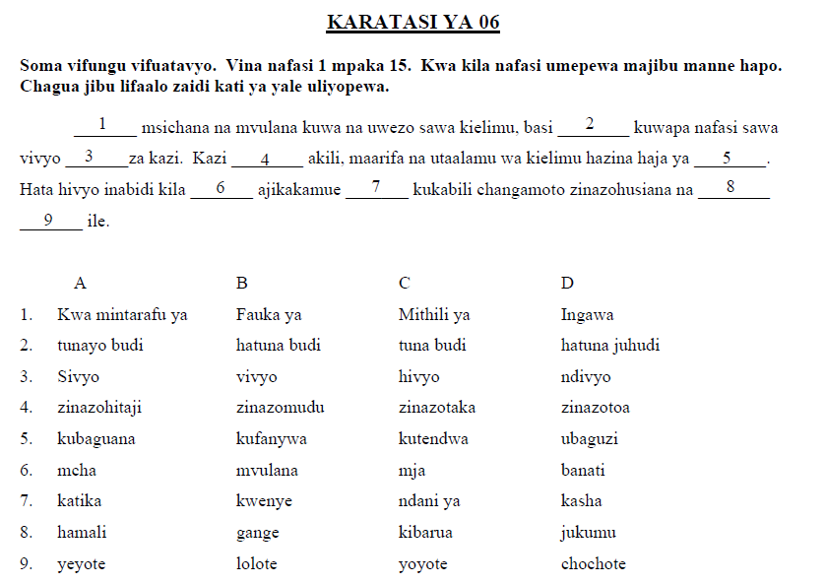

Slide 193
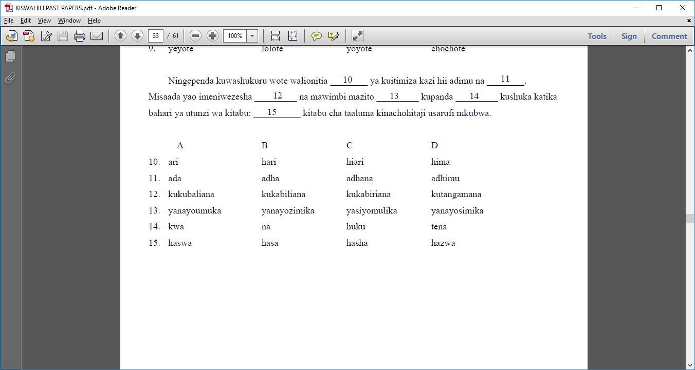
Kutoka swali la 16 hadi 30 chagua jibu mwafaka.
16. Chagua kauli ya neno lililopigiwa kisitari: Ahera ni mahali pa kuogofya sana.
A. tendea
B. tendesha
C. tendeshwa
D. tendwa

Slide 194
17. Chagua jibu linalofaa kukamilisha sentensi: Pua __________ ni kubwa ni ___________.
A. ambalo, lako B. ambayo, yako
C. ambazo, zako D. ambalo, yako
18. Kamilisha: __________ ni ndugu wa kiume wa mke wako au mume wa dada yako.
A. Mkoi B. mwamu C. umbu D. bavyaa
19. Chagua sentensi iliyo na kiulizi kiwakilishi
A. Utahama lini?
B. Umecheka nini?
C. Nani analia?
D. Mti gani unakatwa?
20. Chagua kiambishi kifuatacho kujazia mapengo:
Mwewe ali_____la kifaranga.
A. i B. ki C. m D. a

Slide 195
21. Bainisha kielezi katika sentensi ifuatayo: Waislamu walikutana msikitini kusali na kukesha.
A. msikitini B. walikutana
C. kusali D. kukesha
22. Chagua methali yenye maana sawa na: Mzigo wa kujifungia hauna uzito.
A. Mzigo wa mwenzio ni kanda la usufi
B. Mzigo wa chungu chembe ya mchele
C. Mwiba wa kujichoma haambiwi pole.
D. Mzigo u kichwani kwapa latokeani jasho?
23. Chagua uakifishi wa sentensi hii uliosahihi: “Nitapita mtihani huu nikifanya bidii” Bidii alisema A. “Nitapita mtihani huu nikifanya bidii, bidii alisema”
B. “Nitapita mtihani huu nikifanya bidii.” Bidii alisema.
C. “Nitapita mtihani huu nikifanya bidii!: Bidii alisema”
D. “Nitapita mtihani huu nikifanya bidii,” Bidii alisema.

Slide 196
24. Chagua sentensi iliyoandikwa vizuri kisarufi.
A. Vifaranga ambao wanaoletwa ni weupe pe
B. Yeye ndiye alipita mtihani vizuri
C. Gari lililotubeba jana limewasili
D. Hatupendi jinsi anatufundisha Kiswahili.
25. Chagua wingi wa sentensi hii: Mtoto wake anausuka ungo wangu mpya.
A. Watoto wake wanazisuka nyungo zangu mpya
B. Watoto wao wanazisuka nyungo zetu mpya.
C. Watoto wake wanaisuka nyungo zetu mpya.
D. Watoto wao wanazisuka nyungo zao mpya.
26. Mkufu huvaliwa shingoni; mapete ________
A. huvaliwa miguuni
B. huvaliwa masikioni
C. huvaliwa vidoleni
D. huvaliwa mikononi

Slide 197
27. Ainisha neno lililopigwa mstari katika sentensi ifuatayo:
Mtoto mvulana amesahaulika sana siku hizi.
A. nomino B. kielezi C. kiwakilishi D. kivumishi
28. Chagua maelezo sahihi ya neno lililopigwa kisitari: Wangu amepatikana akisoma darasani.
A. kiwakilishi kimilikishi B. kihisishi kimilikishi
C. kielezi kimilikishi D. kihusishi kimilikishi
29. Chagua sentesi iliyo na kirejeshi “O” awali
A. Mtihani alioufanya ulikuwa mboga
B. Nywele anyolewazo zina vimelea.
C. Mwezi ndio huu umeandama
D. Uwanja ambamo mnachezewa mmefurika maji.
30. Chagua maana ya isitiara hii: Yeye ni mpingo.
A. Yeye ni mweusi B. Yeye ni mfupi
C. Yeye ni mwembamba D. Yeye ni mrefu.

Slide 198
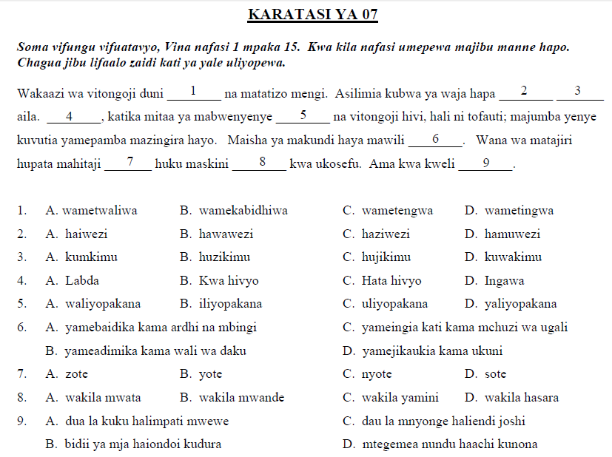

Slide 199

Kutoka swali la 16 mpaka 30, chagua jibu lililo sahihi
16. Sentensi inayounganisha sentensi: “Juma ni mzee. Juma anasoma kitabu bila miwani” kisahihi ni:
A. Juma ni mzee maadamu anasoma kitabu bila miwani.
B. Juma anasoma kitabu bila miwani licha ya kuwa yeye ni mzee.
C. Juma ni mzee madhali anasoma kitabu bila miwani.
D. Juma anasoma kitabu bila miwani minghairi ya yeye ni mzee.

Slide 200
17. ‘Ki’ katika sentensi: “Mwanafunzi huyo akikuona atatembea kijeshi”, imetumiwa kuonyesha:
A. masharti, nomino B. wakati, nomino
C. masharti, kielezi D. wakati, kielezi
18. Chagua neno ambalo limetumia silabi changamano:
A. mbuga B. kituta C. faa D. utulivu
19. Kamilisha, ‘Fahamikiana kama __________
A. sahani na kawa B. kinu na mchi
C. pua na mdomo D. tui na maziwa
20. Chagua sentensi yenye vivumishi:
A. Mwashi amejenga nyumba juu ya mlima.
B. Yule aliimba vizuri mno akatuzwa.
C. Nokoa atafika hapa hivi punde.
D. Wanafunzi wengi walifaulu mtihani huo.

Slide 201
21. Ni sentensi ipi ambayo imetumia ‘kwa’ kuonyesha sehemu ya kitu?
A. Alitembea moja kwa moja hadi shuleni.
B. Wazee kwa vijana walihudhuria sherehe hiyo.
C. Watu watatu kwa kumi huepuka mitego.
D. Monika alipongezewa kwa wazazi wake.
22. Mkono wazi ni kwa ukarimu ilhali ________ ni kwa inda.
A. jicho la nje B. joka la mdimu
C. mkono birika D. kisebusebu
23. Chagua kifaa cha uhunzi.
A. fuawe B. patasi C. timazi D. chetezo
24. Ni kundi lipi lenye sauti ghuna pekee?
A. p, t, z B. v, th, n
C. sh, l, w D. b, d, g

Slide 202
25. Wingi wa, ‘Kiduka hicho kilifunguliwa jana’ ni:
A. Duka hilo lilifunguliwa jana.
B. Viduka hizo zilifunguliwa jana.
C. Viduka hivyo vilifunguliwa jana.
D. Maduka hayo yalifunguliwa jana.
26. Ni sentensi ipi sahihi?
A. Hewaa! Nitakusaidia.
B. Kefule! Naomba maji.
C. Oyee! Tumeshindwa.
D. Hamadi! Amekuja
27. Miaka mia ni kwa karne ilhali miaka ishirini ni kwa _________ A. laki
B. korija
C. mwongo
D. lukuki

Slide 203
28. Chagua sentensi yenye kiwakilishi cha idadi:
A. Mwanafunzi aliyefika kwanza alimpata mwalimu wa pili darasani.
B. Mwalimu aliyetufunza mwanzoni alituuliza swali moja mara mbili.
C. Mwalimu aliyetufunza mwanzoni alitufafanulia mambo kadha ya kutufaa.
D. Mwanafunzi aliyefika kwanza alipewa medali na wa pili akapewa kitabu.
29. Ni sentensi ipi ambayo imetumia sitiari?
A. Mwakio ni sungura siku hizi.
B. Moyo wake ulimwambia asirudi nyuma.
C. Muuguzi alisema atajifungua salama.
D. Nyaboke ni mpole kama njiwa.
30. Chagua fungu la maneno katika sentensi ifuatayo yaliyoendelezwa vibaya. Niliamuka asubuhi kwasababu nilikua nikienda shuleni.
A. Niliamuka, asubuhi, kwasababu, nilikua
B. Niliamuka, nikienda, shuleni, kwasababu
C. Nikienda, shuleni, kwasababu, asubuhi
D. Kwasababu, nilikua, nikienda, shuleni

Slide 204
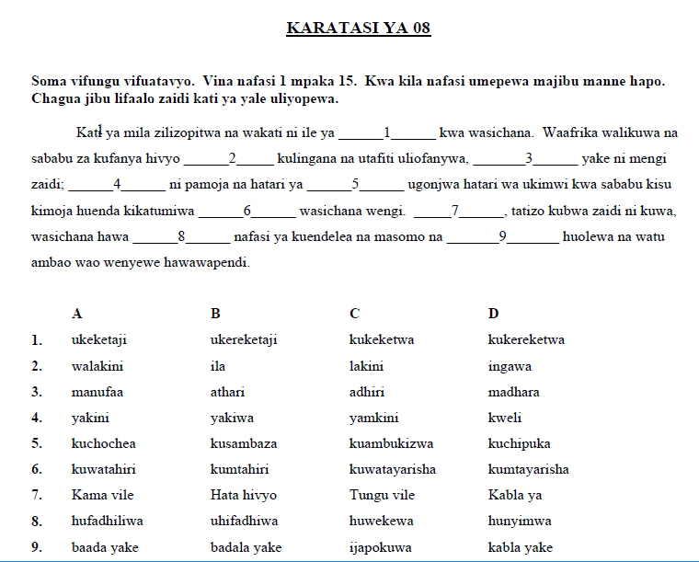

Slide 205
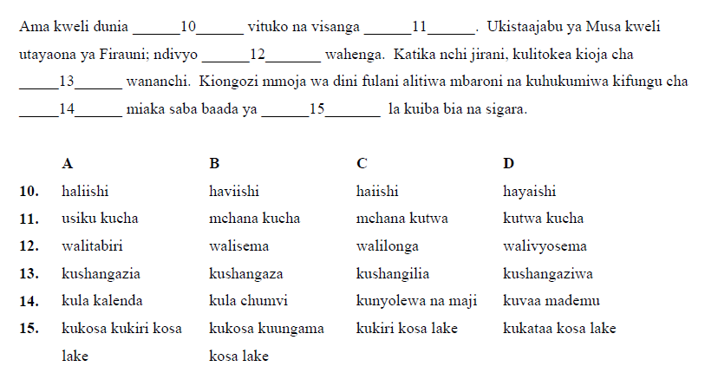
Kutoka swali la 16 mpaka 30, chagua jibu lililo sahihi.
16. Pombe kali ilinilevya. Neno levya liko katika kauli gani?
A. tenda
B. tendea
C. tendesha
D. tendeka

Slide 206
17. Unda kivumishi kutokana na kitenzi legea.
A. legeza
B. legevu
C. legelegea
D. legefu
18. Kielezi kimetumikaje katika sentensi ifuatayo: Ingieni humu!
A. kiwakilishi cha nafsi
B. kuonyesha mahali
C. kuonyesha masharti
D. kama kiunganishi
19. Geuza sentensi ifuatayo katika usemi taarifa: “Nikituzwa leo nitafurahi sana.” Aisha alisema
A. Aisha alisema kuwa akituzwa leo atafurahi sana.
B. Aisha alisema kuwa angetuzwa leo angefurahi sana.
C. Aisha alisema kuwa angetuzwa siku hiyo angefurahi sana.
D. Aisha alisema kuwa akituzwa siku hiyo atafurahi sana.

Slide 207
20. Mzee aliyembeba _____ kwa _____ lake ali____ mwendo.
A. kaza, kasha, kasa
B. kasa, kasha, kaza
C. kasha, kaza, kasa
D. kaza, kasa, kasha
21. Chagua jibu lifaalo kueleza hili: Masalkheri: _________
A. Maamkizi ya mchana
B. Maamkizi ya asubuhi
C. Maamkizi ya jua la utosi
D. Maamkizi ya jioni
22. Vitu vinavyotolewa mahakamani kama sehemu ya ushahidi ni A. thibitisho B. itifaki C. ithibati D. shahidi
23. Tutawalipa ______ wametubebea mizigo.
A. madhali B. madamu
C. baada ya D. isitoshe

Slide 208
24. Darasa letu lina wanafunzi miteni; khumusi yao waliochelewa asubuhi ni wanagenzi. Wangapi walifika mapema?
A. arubaini
B. mia moja na arubaini
C. mia moja na sitini
D. mia mbili na arubaini
25. Ni pambo gani ambalo halivaliwi kwenye sehemu ya kichwa? A. Kikuku B. Kishaufu C. Kipini D. herini
26. Ni kikundi kipi kilicho na maneno yanayopatikana katika ngeli ya LI – YA?
kabati ii) pua iii) tawi iv) shuka v) goti
A. (i), (ii), (iii), (iv)
B. (i), (iii), (iv), (v)
C. (ii), (iii), (iv), (v)
D. (i), (ii), (iv), (v)

Slide 209
27. Chagua wingi wa ukubwa wa sentensi hii: Mzee huyu ana uso mpana.
A. Jizee hili lina juso pana.
B. Majizee haya yana majuso mapana.
C. Wazee hawa wana nyuso pana.
D. Mazee haya yana majuso mapana.
28. Dada ni kwa kaka kama vile mbarika ni kwa:
A. beberu B. pora C. mori D. mtamba
29. Meza, viti, kabati, kitanda kwa neno moja ni
A. ramani B. zamani C. thamani D. samani
30. Tumia msemo ufaao:
Mzee huyu hapendi kushirikiana na wengine, ana moyo ______
A. mdogo B. wa bua
C. mweusi D. wa simba

Slide 210
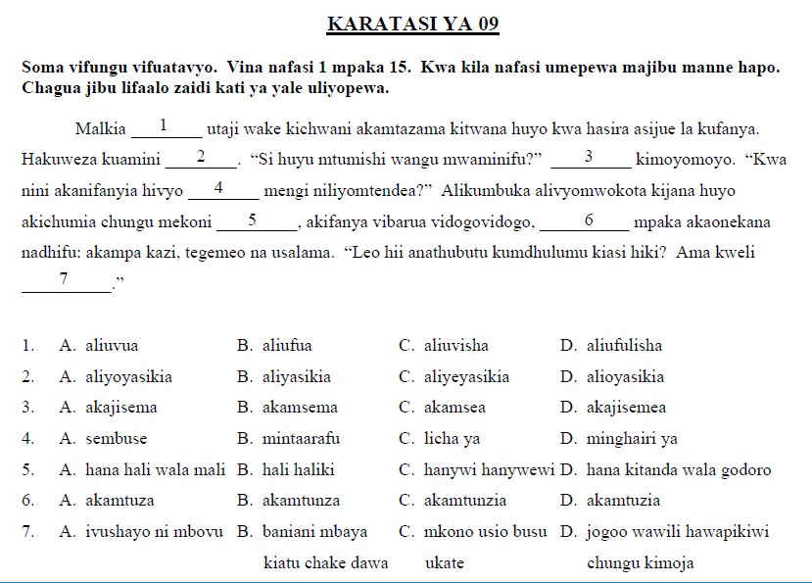

Slide 211
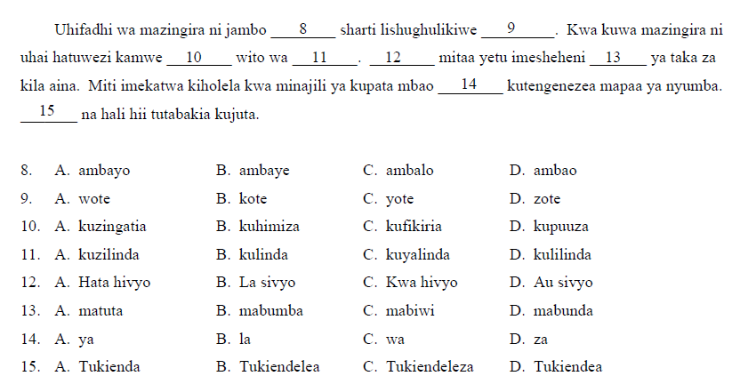
Kutoka swali la 16 mpaka 30, cagua jibu lililo sahihi.
16. Ami, mjomba, wifi, halati, ni majina ya jamii. Shungi la nywele, halaika ya watu, ni majina ya ___________
A. makundi
B. pekee
C. wingi
D. dhahania

Slide 212
17. Chagua neno ambalo halipaswa kuwapo katika kundi hili.
A. siafu B. njiwa C. kasuku D. korongo
18. Kukanusha kwa sentensi: ‘Maria ameingia darasani na akanipata.’ ni:
A. Maria hakuingia darasani wala hakunipata.
B. Maria hajaingia darasani wala hajanipata.
C. Maria haingii darasani wala hanipati.
D. Maria ameingia darasani wala hakunipata.
19. Chagua usemi wa taarifa ufaao wa: “Ukija mapema nitaweza kukutembeza humu mwetu,” Fatu akamwambia. A. Fatu alimwambia kuwa angekuja mapema angeweza kumtembeza humo mwao.
B. Fatu alimwambia kuwa akija mapema ataweza kumtembeza humu mwao.
C. Fatu alimwambia kuwa angekuja mapema angeweza kumtembeza mle mwao.
D. Fatu alimwambia kuwa akija mapema ataweza kumtembeza humo mwao.

Slide 213
20. Bainisha matumizi ya maneno yaliyopigiwa mstari katika sentensi:
Muwa huu ni wake, ule pale ni wako
A. kivumishi, kiwakilishi
B. kielezi, kiwakilishi
C. kuvumishi, kielezi
D. kiwakilishi, kivumishi
21. Tofauti ya maana kati ya wanne na wa nne ni:
A. Wanne ni idadi ya jumla na wa nne ni idadi kamili katika orodha.
B. Wanne ni kuonyesha sifa na wa nne ni kuonyesha idadi.
C. Wanne ni kuonyesha idadi kamili na wa nne ni anayechukua nafasi ya nne katika orodha.
D. Wanne ni idadi kamili na wa nne ni idadi katika orodha.
22. Chagua sentensi inayoonyesha kwa ya hali.
A. Ameenda kwa haraka.
B. Amealikwa harusini kwa Hamisi.
C. Tulikula wali kwa mchuzi.
D. Alienda Ulaya kwa ndege.

Slide 214
24. Jibu la kitendawili ‘Hushindana wakifuatana’ ni __________
A. Kivuli B. Mawingu C. Miguu D. Magurudumu
25. Chagua uakifishi ufaao wa: Musa allishangaa lo leo umepatikana.
A. Musa alishangaa “lo leo umepatikana!”
B. Musa alishangaa lo! leo umepatikana!
C. Musa alishangaa, “Lo! Leo umepatikana!”
D. Musa alishangaa, Lo leo umepatikana!
26. Njuga ni kwa mguu. Zulia ni kwa ________
A. sakafu B. dari C. kiambaza D. dirisha
27. Panga vifungu vifuatavyo kuunda sentensi yenye maana kamili.
(i) Yanayohusu maisha yao
(ii) Vijana wa hirimu
(iii) Huwa na mazungumzo
(iv) Kuhusu mambo
A. (iv) (iii) (i) (ii)
B. (ii) (iii) (iv) (i)
C. (ii) (iv) (iii) (i)
D. (i) (ii) (iii) (iv)

Slide 215
28. Chagua sentensi yenye ki ya kuonyesha kielezi.
A. Kikoba kile kimejaa pesa
B. Kiambaza kile kitapakwa rangi
C. Akija kule atampata
D. Mtoto yule amevaa Kiafrika
29. Wingi wa sentensi: Seremala aliitengeneza meza nzuri akamuuzia mteja ni _________
A. Seremala walizitengeneza meza nzuri wakamuuzia mteja
B. Seremala walizitengeneza meza nzuri wakawauzia wateja
C. Maseremala walizitengeneza meza nzuri wakaziuzia wateja
D. Maseremala walizitengeneza meza nzuri wakawauzia wateja
30. Utosi ni kwa kichwa. Kiwiko ni kwa ______
mtulinga B. mkono
C. wayo D. goti

Slide 216
Chagua jibu lililo sahihi kutoka swali la 16 – 30
16. Kikombe hiki ni changu, kile ndicho chako. Maneno yaliyopigwa mistari ni _______
A. kivumishi, kiashiria
B. kiashiria, kiwakilishi
C. kivumishi, kielezi
D. kiwakilishi, kiashiria
17. Andika kwa wingi: Bibi anausuka ungo mpya
A. Bibi wanasuka ungo mpya
B. Mabibi wanaisuka nyungo mpya
C. Bibi wanazisuka maungo mpya
D. Mabibi wanazisuka nyungo mpya
18. Kamilisha methali: Hakuna kovu la
kidonda B. mabezo
C. masimango D. ugonjwa

Slide 217
22. Ndugu aliyezaliwa baada ya mimi nitamwita
A. mlungizi B. mnuna C. umbu D. mzuwanda
23. Ugonjwa wa kuambukiza unaosababisha mtu kuumwa na koo na kichwa, kutokwa kamasi na kuwa na joto jingi ni __________ A. homa B. mafuta C. kifua kikuu D. shurua
24. Naamini nitaupita mtihani wangu _______
A. daima dawamu
B. kufa kupona
C. alaa kulihali
D. kwa udhu na adabu
25. Chagua sentensi iliyoakifishwa vizuri.
A. Shukrani Bw. Bora tumepokea zawadi yako.
B. Shukrani Bw. Bora, tumepokea zawadi yako.
C. Shukrani, Bw Bora, tumepokea zawadi yako.
D. Shukrani! Bw. Bora, tumepokea zawadi yako.

Slide 218
26. Uwanjani _________ kuna nyasi hakutumiki
A. ambao
B. ambamo
C. ambako
D. ambapo
27. Chagua Kifungu kisicho kamilifu.
Ladha Chakula
A. utamu sukari, asali, mua, peremende
B. uchungu shubiri, pilipili, sindano
C. uchachu ndimu, limau, maziwa mgando
D. kuwasha pilipili hoho

Slide 219
28. Jaza kwa kisisitizi kamilifu:
Kabati _________ huwekwa sahani.
A. ndiyo B. ndilo
C. ndio D. ndizo
29. Tegua kitendawili: Nina jungu langu laliwa lakini haliishi.
A. maisha
B. kaburi
C. njaa
D. usingizi
30. Andika wingi wa sentensi hii: Jana hilo liliyanawa makono yake.
A. Majana hayo yaliinawa mikono yao.
B. Jana hayo yaliyanawa mikono yao.
C. Majijana hayo yaliyanawa makono yao.
D. Majana hayo yaliyanawa makono yao.

Slide 220
MWISHO

